Slide 2
C 언어 활용

Slide 3
강사 소개

Slide 4
C 언어에 대하여
https://programmers.co.kr/pages/2023-dev-survey
https://survey.stackoverflow.co/2023/

Slide 5
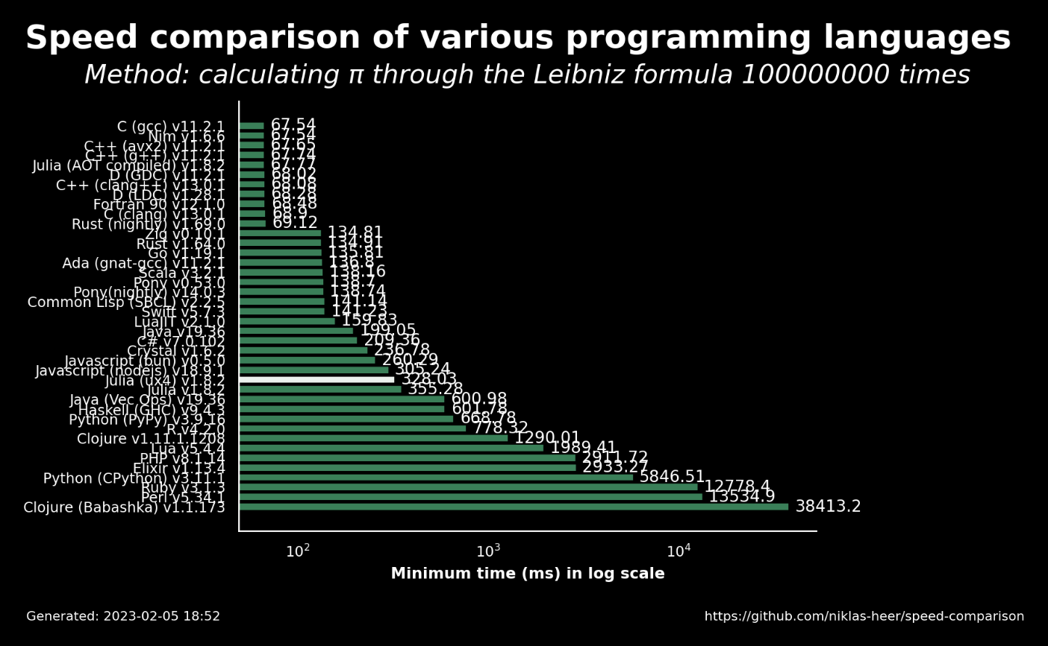
왜 C 언어인가?
Notes:
여러분이 제어 해야 하는 것들이 하드웨어다!

Slide 6
Embedded 개발 환경
Notes:
Embedded 개발환경 특히 자동차 개발환경에서는 최대한 사람의 실수를 줄이고자 한다.
Model 기반 개발 / Tool 을 사용한 코딩 등
에시를 보면 우리 팀 Tool Chain -> 많은 Tool 을 사용하여 개발합니다.
그러면 C 언어를 배워서 어디다가 쓰나요?

Slide 7
자동차 회사에서 Software 개발자는?
Notes:
자동차 회사에서 소프트웨어 개발자는 어떠한 일을 할까요?
여러분 같은 경우 어떻습니가?
막 새로운 기능을 개발하고! 신제품을 만들고 할 것 같나요?
기존에 있던 코드를 C/O 하는 일, 양산 제품 관리 등도 없무가 있겠죠? 실은 대다수의 업무가 거기서부터 시작합니다.

Slide 8
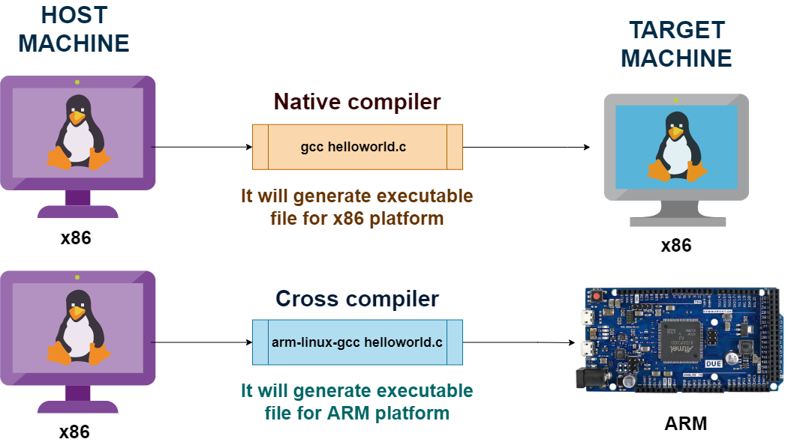
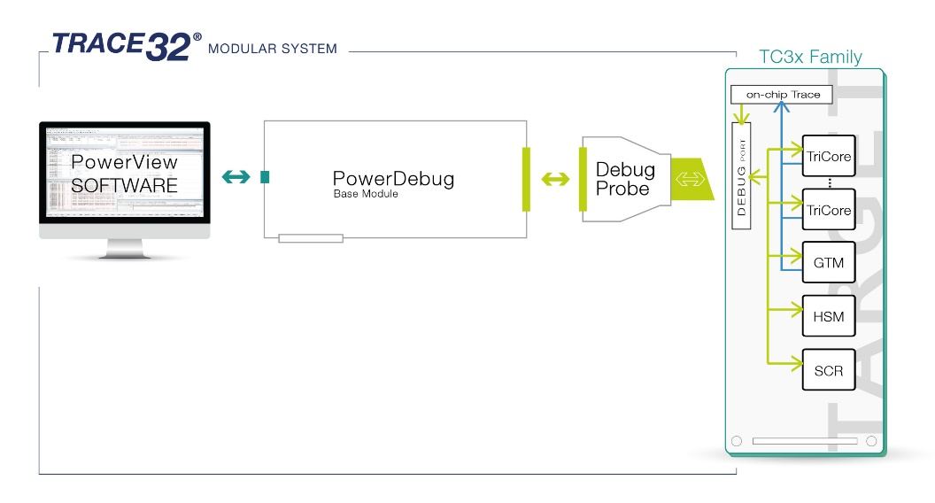
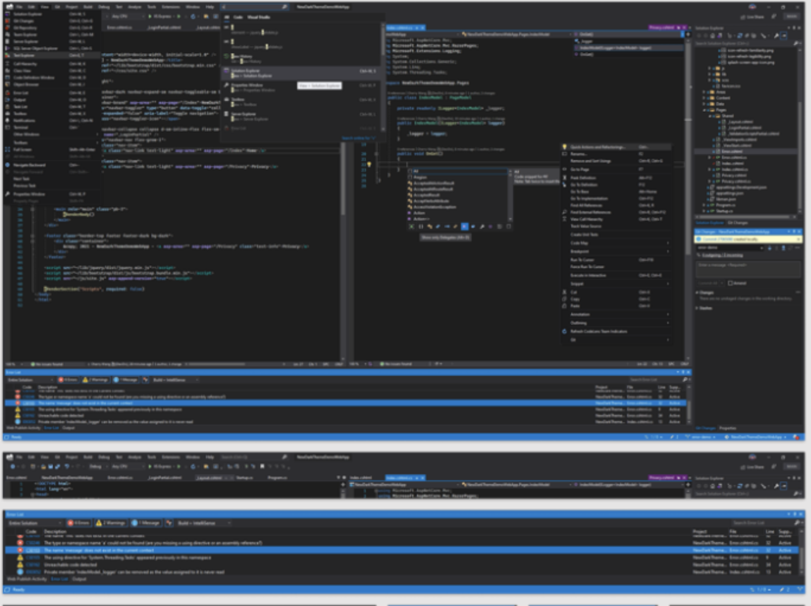
Embedded 개발 환경
출처 : https://www.linuxbaya.com/2020/09/cross-platform-development-toolchain.html
출처 : https://www.lauterbach.com/supported-platforms/architectures/tricore
Notes:
자 그러면 금번 수업에 앞서서 물론, 수업 진행중에도 많은 이야기를 할 건데.
여러분이 지금 수업을 할 환경은 PC 에서 개발해서 , PC에서 동작할거에요
개발 환경과 Run 환경이 같죠?
그래서 여러분들은 printf 같은 출력문으로 출력하고, Scanf 로 입력하고 할거에요 몹시 보기 쉽죠?
하지만 Embedded 개발환경은 다릅니다.
PC 에서 개발하고, Target (Chip/MCU) 에서 Run 하죠
이 경우 어떻게 확인하고 입력하냐?
오른쪽 보시면 디버그 라는게 있어요

Slide 9
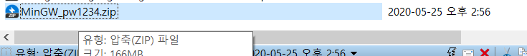

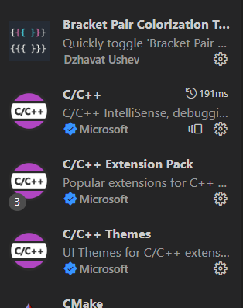
수업 환경
MinGW 설치 64Bit (Compiler)
설치 경로 : MinGW_pw1234.zip File 을 압축 풀기(비밀번호 :1234)
“mingw-w64” folder 를 “Program Files” folder 로 복사
Visual Studio Code 설치

Slide 10

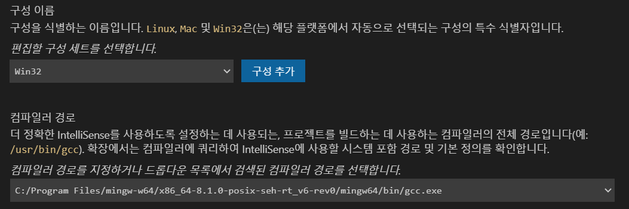
수업 환경
Visual Studio Code 설치
Compiler 연결 (to MinGW)
명령 팔레트 실행 : Ctrl + Shift + P
공백이 포함된 경로로 정상적으로 인식되려면 큰따옴표로 묶어줘야 함.
자동으로 mingw compiler 위치를 인식함

Slide 11
자료형
#include <stdio.h>
#include <stdlib.h>
int main()
{
char num1 = -10;
// 1바이트 부호 있는 정수형으로 변수를 선언하고 값 할당
short num2 = 30000;
// 2바이트 부호 있는 정수형으로 변수를 선언하고 값 할당
int num3 = -1234567890;
// 4바이트 부호 있는 정수형으로 변수를 선언하고 값 할당
long num4 = 1234567890;
// 4바이트 부호 있는 정수형으로 변수를 선언하고 값 할당
long long num5 = -1234567890123456789;
// 8바이트 부호 있는 정수형으로 변수를 선언하고 값 할당
// char, short, int는 %d로 출력하고 long은 %ld, long long은 %lld로 출력
printf("%d %d %d %ld %lld\n", num1, num2, num3, num4, num5);
system("pause");
return 0;
}
Notes:
-10 30000 -1234567890 1234567890 -1234567890123456789

Slide 12
자료형
#include <stdio.h>
#include <stdlib.h>
#include <stdint.h> // 크기별로 정수 자료형이 정의된 헤더 파일
int main() {
int8_t num1 = -128; // 8비트(1바이트) 크기의 부호 있는 정수형 변수 선언
int16_t num2 = 32767; // 16비트(2바이트) 크기의 부호 있는 정수형 변수 선언
int32_t num3 = 2147483647; // 32비트(4바이트) 크기의 부호 있는 정수형 변수 선언
int64_t num4 = 9223372036854775807; // 64비트(8바이트) 크기의 부호 있는 정수형 변수 선언
// int8_t, int16_t, int32_t는 %d로 출력하고 int64_t는 %lld로 출력
printf("%d %d %d %lld\n", num1, num2, num3, num4);
uint8_t num5 = 200; // 8비트(1바이트) 크기의 부호 없는 정수형 변수 선언
uint16_t num6 = 60000; // 16비트(2바이트) 크기의 부호 없는 정수형 변수 선언
uint32_t num7 = 4123456789; // 32비트(4바이트) 크기의 부호 없는 정수형 변수 선언
uint64_t num8 = 1234567890123456789; // 64비트(8바이트) 크기의 부호 없는 정수형 변수 선언
// uint8_t, uint16_t, uint32_t는 %u로 출력하고 uint64_t는 %llu로 출력
printf("%u %u %u %llu\n", num5, num6, num7, num8);
system("pause");
return 0;
}
Notes:
실 여러분이 회사에서 사용할 자료형의 모습은 위와 같을거에요
보면 uint8_t 같은것들이 보이죠?
이게 무슨 의미일까요?왜 이런 방식을 쓸까요?
C 언어를 못하는 사람들을 위한걸가요?

Slide 13

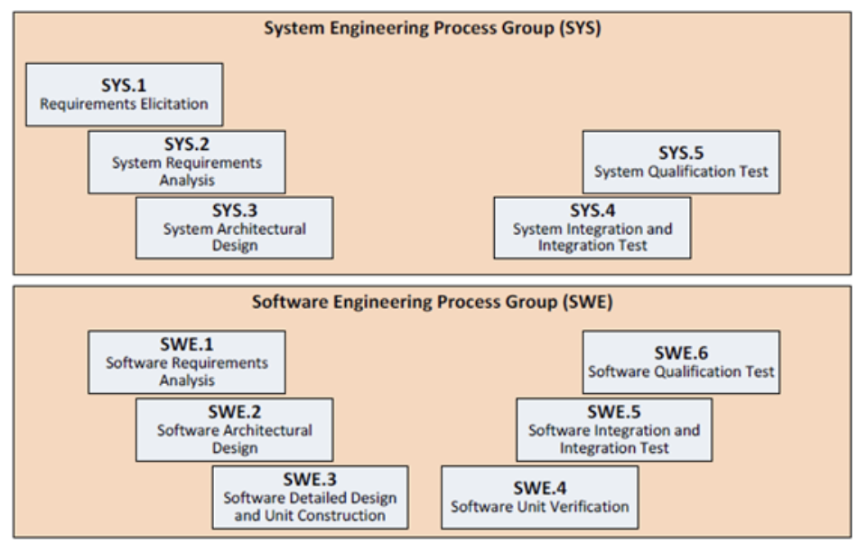
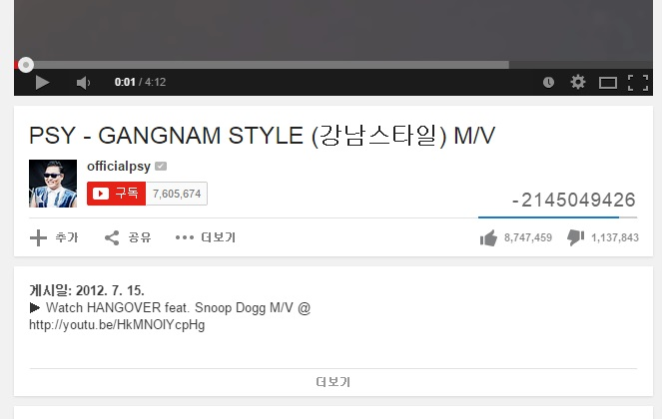
자료형
Long Type?
자료형 | 32 bit OS | 64bit OS
int | 32 bit (4 Byte) | 32 bit
short | 16 bit | 16 bit
long | 32 bit | 64 bit
longlong | 64 bit | 64 bit
pointer (*) | 32 bit | 64 bit
Notes:
자료형은 시간이 지나감에 따라 바뀔 수 있습니다.
또한 이러한 자료형을 정하는 일은 몹시 중요합니다.
여러분 오른쪽 강남스타일 아시나요?
이게 한때 조회수가 – 로 간 적이 있습니다.
2012 년이니까 제가 대학생 때 즈음 되겠네요…등
설계서를 보면 변수의 범위가 어디부터 어디고 타입은 무엇이다를 적어놓게 됩니다.

Slide 14
자료형
나이를 저장하기 위한 변수를 선언해야 합니다.
차량의 속도를 저장하기 위한 변수를 선언해야 합니다.
차량 스티어링 휠 각을 저장하는 변수를 선언해야 합니다.
주사위를 던집니다, 최근 100개의 합을 저장하는 변수를 선언해야 합니다.
Notes:
사람의 나이인가요? 거북이의 나이인가요? 답이 달라질 수도 있겠죠
Uint16? Int16? 차 속에 마이너스가 있나?
Int16 (+- 가 있죠)
Uint16
-> 특히 moving average / 적분 등 을 행할 때 이러한 자료형의 크기는 몹시 중요합니다.
자 그러면 여러분들은 자료형을 한번 정해 볼게요 다음과 같은
요구사항이 있을때 자료형을 어떻게 정하실건가요?

Slide 15
자료형
start = clock();
for (int i = 0; i < iterations; i++) {
int a = 314;
int b = 20;
int result = a * b;
}
end = clock();
Int ➔ 20ms
Long long ?
Float ?
Double ?
Notes:
자료형에서는 크기 말고 또 중요한게 하나 있습니다.
Process 에 의존적인 항목인데요
Window 환경에서는 모두 동일하거나 유사한 성능을 보임.
왜냐하면 큰 자료형도 빨리 연산되도록 window architecture 가 구성되어 있음.

Slide 16
자료형
start = clock();
for (int i = 0; i < iterations; i++) {
int a = 314;
int b = 20;
int result = a * b;
}
end = clock();
Int => 20ms
Long long ?
Float ?
Double ?
Notes:
Int / float 는 속도가 비슷하나 , long long 6배 느리다. Double 연산은 50배 느리다 왜그럴까?
Infineon 에서는 FPU 를 지원하여 부동소수점을 별도로 연산하는 유닛이 있음.
항상 타겟에 따라 달라지는 결과를 보임
=> 보통은 컴파일러가 double 을 float 로 treat 하도록 되어 있음.

Slide 17
실습
※ 5인분을 시키면 1인분을 서비스로 주는 부대찌개 집이 있다.
1. 20인분을 시킬 경우 몇인분을 먹을 수 있는가?
2. 20인분을 먹기 위해선 몇인분을 시켜야 하는가?
- 5인분은 X인분으로, 1인분은 Y인분으로 20인분은 Z인분으로 변화할 수 있다.
#include <stdio.h>
#include <stdlib.h>
int main() {
}
#include <stdio.h>
#include <stdlib.h>
int main() {
}
#include <math.h>
ceil(order)
Notes:
ceil(order) 을 활용할 것

Slide 18
자료형
char charType = 1;
int intType = 4;
uint16_t uint16Type = 1;
int intType2 = -1;
int intType2 = -4;
음수로 변경하는 방법
Inttype2 = 0000000000000001
------------0을 1로 변경---------
1111111111111110
-------------- +1 -------------
1111111111111111
부호 비트
 | 15 | 14 | 13 | 12 | 11 | 10 | 9 | 8 | 7 | 6 | 5 | 4 | 3 | 2 | 1 | 0
charType |  |  |  |  |  |  |  |  | 0 | 0 | 0 | 0 | 0 | 0 | 0 | 1
intType | 0 | 0 | 0 | 0 | 0 | 0 | 0 | 0 | 0 | 0 | 0 | 0 | 0 | 1 | 0 | 0
uint16Type | 0 | 0 | 0 | 0 | 0 | 0 | 0 | 0 | 0 | 0 | 0 | 0 | 0 | 0 | 0 | 1
intType2 | 1 | 1 | 1 | 1 | 1 | 1 | 1 | 1 | 1 | 1 | 1 | 1 | 1 | 1 | 1 | 1
intType3 | 1 | 1 | 1 | 1 | 1 | 1 | 1 | 1 | 1 | 1 | 1 | 1 | 1 | 1 | 0 | 0
quiz

Slide 19
연산자
연산자 의미 | 연산자
값을 1 증가 (후위 연산) | X++
값을 1 감소 (후위 연산) | X--
값을 1 증가 (전위 연산) | ++X
값을 1 감소 (전위 연산) | --X
#include <stdio.h>
#include <stdlib.h>
int main()
{
int num = 0;
printf("++ : %d, --: %d\n", num++, num--);
system("pause");
}
#include <stdio.h>
#include <stdlib.h>
int main()
{
int num = 0;
printf("num++ : %d\n", num++);
printf("num : %d\n", num);
printf("num-- : %d\n", num--);
printf("num : %d\n", num);
printf("++num : %d\n", ++num);
printf("--num : %d\n", --num);
system("pause");
}
Notes:
주의할점은 뭘까요 오른쪽 한번 실행해 보시겠어요?
자 그러면 여기서 가장 효율적인 연산은 무엇일까요?
X++ 이 효율적일까요? ++X 가 효율적일까요?

Slide 20
연산자
unsigned char num1 = 131; // 131: 1000 0011
char num2 = -125; // -125: 1000 0011
printf("%u\n", num1 >> 5);
printf("%d\n", num2 >> 5);
Q. 출력 결과는?
char num1 = 113; // 113: 0111 0001
char num2 = -15; // -15: 1111 0001
char num3, num4, num5, num6;
printf("%d\n", (char)(num1 << 2));
printf("%d\n", (char)(num2 << 2));
printf("%d\n", (char)(num1 << 4));
printf("%d\n", (char)(num2 << 4));
Q. 출력 결과는?
int num1 = -2000; // -2000: 1111 1000 0011 0000
printf("%d\n", num1 / 256);
printf("%d\n", num1 >> 8);
Q. 출력 결과는?
비트 쉬프트를 곱셈 대신 쓰면 더 좋을까?
Notes:
<<2 / * 100 을 비교했을때 윈도우에서 1.5배 속도 차이 발생함.
Target 에서는 별 차이 없음, 알아서 최적화 함.

Slide 21
연산자
연산자 의미 (좌 항과 우 항이) | 연산자
그리고 | &
또는 | |
배타적 논리합(XOR) | ^
반전 | ~
Q. ~ uint16Type2 의 2진수 형태는?
 | Decimal | 15 | 14 | 13 | 12 | 11 | 10 | 9 | 8 | 7 | 6 | 5 | 4 | 3 | 2 | 1 | 0
uint16Type1 | 17 | 0 | 0 | 0 | 0 | 0 | 0 | 0 | 0 | 0 | 0 | 0 | 1 | 0 | 0 | 0 | 1
uint16Type2 | 5 | 0 | 0 | 0 | 0 | 0 | 0 | 0 | 0 | 0 | 0 | 0 | 0 | 0 | 1 | 0 | 1
uint16Type1 & uint16Type2 | 1 | 0 | 0 | 0 | 0 | 0 | 0 | 0 | 0 | 0 | 0 | 0 | 0 | 0 | 0 | 0 | 1
uint16Type1 | uint16Type2 | 21 | 0 | 0 | 0 | 0 | 0 | 0 | 0 | 0 | 0 | 0 | 0 | 1 | 0 | 1 | 0 | 1
uint16Type1 ^ uint16Type2 | 20 | 0 | 0 | 0 | 0 | 0 | 0 | 0 | 0 | 0 | 0 | 0 | 1 | 0 | 1 | 0 | 0
~ uint16Type1 | 65518 | 1 | 1 | 1 | 1 | 1 | 1 | 1 | 1 | 1 | 1 | 1 | 0 | 1 | 1 | 1 | 0
~ uint16Type2 | 65530 | 1 | 1 | 1 | 1 | 1 | 1 | 1 | 1 | 1 | 1 | 1 | 1 | 1 | 0 | 1 | 0
quiz
Notes:
어디다가 쓸까?
어떠한 특징이 있지
1|x 은? 반드시 1
0&x 는 반드시 0

Slide 22
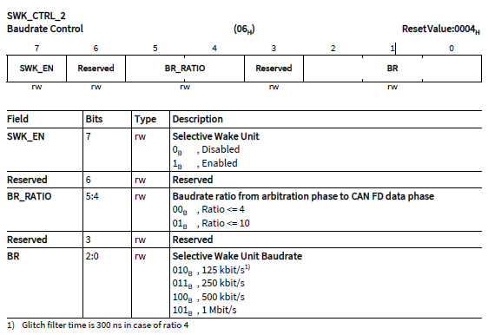
연산자
#include <stdio.h>
int main() {
unsigned char registerValue = 0;
for (int i = 7; i >= 0; i--) {
printf("%d", (registerValue & (1 << i)) ? 1 : 0);
}
printf("\n");
return 0;
}
// 설정 조건:
// 1. SWE_EN = Enable (bit 7)
// 2. BR_RATIO = Ratio <= 4 (bits 5:4 = 00)
// 3. BR = 500kbps (bits 2:0 = 100)
registerValue |= (1 << 7); // SWK_EN = 1
registerValue |= (0b100); // BR = 500kbps
Notes:
10000100
왜 이딴식일까?
0~3 까지만 의미가 있는데 byte단위로 해 놓으면 너무 낭비다.
이거 각각 1byte 로 해두면 3byte 가 필요하다

Slide 23
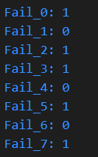
연산자
#include <stdio.h>
#include <stdint.h>
int main() {
uint8_t flags = 0;
// Fail_0부터 Fail_7까지 값을 검색하고 출력합니다.
for (int i = 0; i < 8; i++) {
printf("Fail_%d: %d\n", i, flag);
}
return 0;
}
flags |= (1<<0);// 1u << 0;
flags |= 0u << 1; // 0u << 1;
flags |= 1u << 2;
flags |= (1<<3);
flags |= (1<<5);
flags |= (1<<7);
int flag=(flags >> i) & 0x01; // 1u = 0x01
Notes:
각 bit 에 값을 입력해 보아라, 엄청 이전 제품의 경우 이런 방식을 사용하기도 했다.
아직도 초 저가형의 경우는 이렇게 활용되고, Sensor 의 경우에도 이렇게 된다.

Slide 24
형변환
int main()
{
int num1 = 7;
int num2 = 2;
float num3;
float num4 = 7.0f;
float num5 = 2.0f;
int num6;
num3 = num1 / num2;
printf("%f\n", num3);// 3.0000
num3 = num1 / num5;
printf("%f\n", num3);// 3.5000
num3 = (float)num1 / num2;
printf("%f\n", num3);// 3.5
num6 = (int)(num4 / num5);
printf("%d\n", num6);
printf("%f\n", num4 / num5);
printf("%d\n", (int)(num4 / num5));
return 0;
}
Notes:
묵시적 형변환, 명시적 형변환 차이

Slide 25
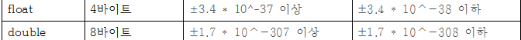
형변환
#include <stdio.h>
#include <stdlib.h>
int main() {
char s8_1 = 0, s8_2 = 0;
short s16_1 = 32767;
int s32_1 = -1;
unsigned int u32_1 = 1u;
printf("1. %d\n", sizeof(s8_1 + s8_2));
printf("2. %d, %d, %u\n", sizeof(32767 * 100000), 32767 * 100000, 32767 * 100000);
printf("3. %d, %u\n", -1, -1);
if (s32_1 < u32_1) {
printf("4. s32_1 < u32_1 is true\n");
}
else {
printf("4. s32_1 < u32_1 is false\n");
}
system("pause");
return 0;
}
char < int < long < float < double
Q. 결과값은?
Q. 코드를 수정해서 1. 8 을 만들어보자
Notes:
Int 보다 작은 변수들은 int 로 바꾸어 연산합니다.

Slide 26
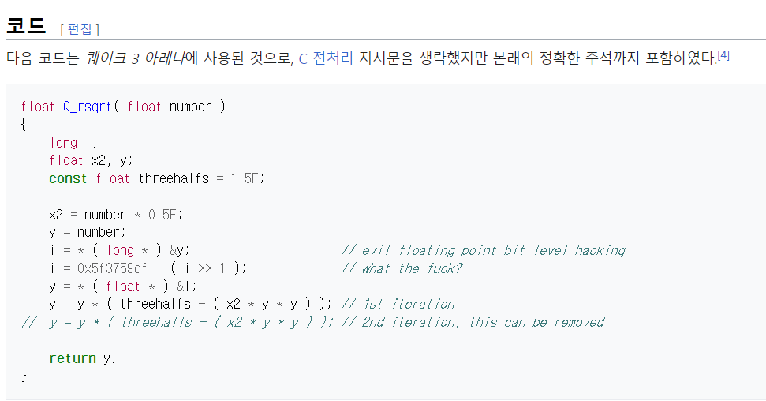
형변환

Slide 27
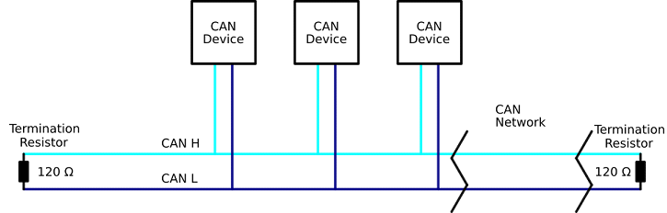
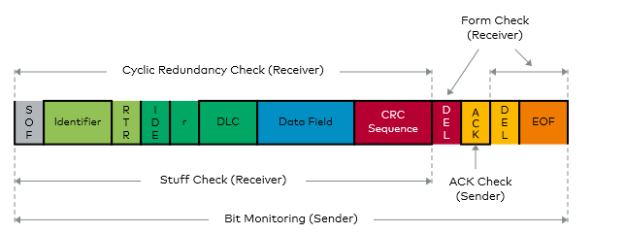
연산자
Notes:
캔 에 대하여 설명드릴건데요 Can 은 controller Area Network 의 약자입니다.
이렇게 여러 제어기가 있을때 동통 버스에 모두 연결되어 있어서 버스에 데이터를 올리는 방식이죠
메시지 형태는 이렇게 생겼고 맨 앞의 ID 를 보고 내가 수신해야하는 메시지면 받아갑니다.
캔은 그러면 동시에 여러 제어기들이 송출하는게 불가능하겠죠?
자동차에서 제어기가 얼마나 많을까요? 엄청 많겠죠?
그러면 데이터를 효율적으로 사용해야 할겁니다.

Slide 28
연산자
#include <stdio.h>
#include <stdint.h>
int main() {
uint8_t canDataArray[8] = { 0x64, 0xC9, 0x00, 0x00, 0x01, 0x32, 0x4E, 0x28 };
//Current Data : 164,32,0,4 G Sensor : 32,38,4,a
printf("Current Data:\n");
printf("Current 1: %x\n", currentData1);
printf("Current 2: %x\n", currentData2);
printf("Current 3: %x\n", currentData3);
printf("Current 4: %x\n", currentData4);
printf("\nGsensor Data:\n");
printf("Gsensor 1: %x\n", gsensor1);
printf("Gsensor 2: %x\n", gsensor2);
printf("Gsensor 3: %x\n", gsensor3);
printf("Gsensor 4: %x\n", gsensor4);
return 0;
}
각 Can Bit 별 Parsing 하는 Code 를 작성하라
Notes:
자 그 결과를 말씀드리겠습니다.
일반적으로 우리가 센서 같은 걸 사용할때 보통 10bit 나 12bit 로 자료형이 나오는 경우가 많습니다.
그런데 어때요? 우리 12bit 짜리 자료형이 있던가요? 그러면 16bit 를 사용해야겠죠?
그런데 can 에 16bit 단위로 자료를 넣으면 낭비가 생기게 됩니다 메시지를 두번 보내야겠죠?

Slide 29
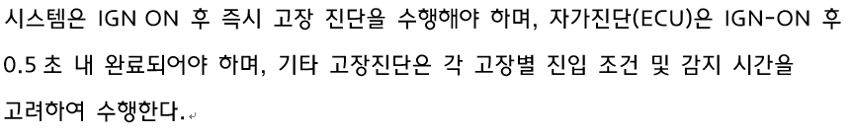

요구사항에 대하여
Notes:
요구사항은 고객 입장에서도 양날의 검이다.
가끔은 문제 없을 것이라고 오기도 한다.

Slide 30
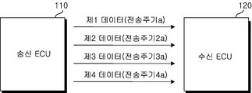
연산자
Notes:
Cycle Counter

Slide 31
연산자
#include <stdio.h>
#include <stdlib.h>
int main()
{
printf("%d\n", 1 % 3);
printf("%d\n", 2 % 3);
printf("%d\n", 3 % 3);
printf("%d\n", 4 % 3);
printf("%d\n", 5 % 3);
printf("%d\n", 6 % 3);
system("pause");
return 0;
}
Q. 결과값은?
Q. 모듈러 연산의 특징은? -> 어떻게 사용할까?
Notes:
어떠한 효과가 있을까?
어떤면에서 좋을까?

Slide 32
연산자
#include <stdio.h>
#include <stdint.h>
const uint16_t crc16_table[256] = {
0x0000, 0x1021, 0x2042, 0x3063, 0x4084, 0x50A5, 0x60C6, 0x70E7,
0x8108, 0x9129, 0xA14A, 0xB16B, 0xC18C, 0xD1AD, 0xE1CE, 0xF1EF,
0x1231, 0x0210, 0x3273, 0x2252, 0x52B5, 0x4294, 0x72F7, 0x62D6,
0x9339, 0x8318, 0xB37B, 0xA35A, 0xD3BD, 0xC39C, 0xF3FF, 0xE3DE,
0x2462, 0x3443, 0x0420, 0x1401, 0x64E6, 0x74C7, 0x44A4, 0x5485,
0xA56A, 0xB54B, 0x8528, 0x9509, 0xE5EE, 0xF5CF, 0xC5AC, 0xD58D,
0x3653, 0x2672, 0x1611, 0x0630, 0x76D7, 0x66F6, 0x5695, 0x46B4,
0xB75B, 0xA77A, 0x9719, 0x8738, 0xF7DF, 0xE7FE, 0xD79D, 0xC7BC,
0x48C4, 0x58E5, 0x6886, 0x78A7, 0x0840, 0x1861, 0x2802, 0x3823,
0xC9CC, 0xD9ED, 0xE98E, 0xF9AF, 0x8948, 0x9969, 0xA90A, 0xB92B,
0x5AF5, 0x4AD4, 0x7AB7, 0x6A96, 0x1A71, 0x0A50, 0x3A33, 0x2A12,
0xDBFD, 0xCBDC, 0xFBBF, 0xEB9E, 0x9B79, 0x8B58, 0xBB3B, 0xAB1A,
0x6CA6, 0x7C87, 0x4CE4, 0x5CC5, 0x2C22, 0x3C03, 0x0C60, 0x1C41,
0xEDAE, 0xFD8F, 0xCDEC, 0xDDCD, 0xAD2A, 0xBD0B, 0x8D68, 0x9D49,
0x7E97, 0x6EB6, 0x5ED5, 0x4EF4, 0x3E13, 0x2E32, 0x1E51, 0x0E70,
0xFF9F, 0xEFBE, 0xDFDD, 0xCFFC, 0xBF1B, 0xAF3A, 0x9F59, 0x8F78,
0x9188, 0x81A9, 0xB1CA, 0xA1EB, 0xD10C, 0xC12D, 0xF14E, 0xE16F,
0x1080, 0x00A1, 0x30C2, 0x20E3, 0x5004, 0x4025, 0x7046, 0x6067,
0x83B9, 0x9398, 0xA3FB, 0xB3DA, 0xC33D, 0xD31C, 0xE37F, 0xF35E,
0x02B1, 0x1290, 0x22F3, 0x32D2, 0x4235, 0x5214, 0x6277, 0x7256,
0xB5EA, 0xA5CB, 0x95A8, 0x8589, 0xF56E, 0xE54F, 0xD52C, 0xC50D,
0x34E2, 0x24C3, 0x14A0, 0x0481, 0x7466, 0x6447, 0x5424, 0x4405,
0xA7DB, 0xB7FA, 0x8799, 0x97B8, 0xE75F, 0xF77E, 0xC71D, 0xD73C,
0x26D3, 0x36F2, 0x0691, 0x16B0, 0x6657, 0x7676, 0x4615, 0x5634,
0xD94C, 0xC96D, 0xF90E, 0xE92F, 0x99C8, 0x89E9, 0xB98A, 0xA9AB,
0x5844, 0x4865, 0x7806, 0x6827, 0x18C0, 0x08E1, 0x3882, 0x28A3,
0xCB7D, 0xDB5C, 0xEB3F, 0xFB1E, 0x8BF9, 0x9BD8, 0xABBB, 0xBB9A,
0x4A75, 0x5A54, 0x6A37, 0x7A16, 0x0AF1, 0x1AD0, 0x2AB3, 0x3A92,
0xFD2E, 0xED0F, 0xDD6C, 0xCD4D, 0xBDAA, 0xAD8B, 0x9DE8, 0x8DC9,
0x7C26, 0x6C07, 0x5C64, 0x4C45, 0x3CA2, 0x2C83, 0x1CE0, 0x0CC1,
0xEF1F, 0xFF3E, 0xCF5D, 0xDF7C, 0xAF9B, 0xBFBA, 0x8FD9, 0x9FF8,
0x6E17, 0x7E36, 0x4E55, 0x5E74, 0x2E93, 0x3EB2, 0x0ED1, 0x1EF0
};
void printdata(uint8_t (*canData)[8]){
for(int j = 0;j<8;j++){
for(int i=0;i<8;i++){printf("%02d ,",canData[j][i]);}
printf("\n");
}
}
void main() {
uint8_t canData[8][8] = {{00,00,00,4,5,6,07, 8},{00,00,00,14,15,16,17,18},{00,00,00,24,25,26,27,28},\
{00,00,00,34,35,36,37,38},{00,00,00,44,45,46,47,48},{00,00,00,54,55,56,57,58},{00,00,00,64,65,66,67,68},\
{00,00,00,74,75,76,77,78}};
printdata(canData);
printdata(canData);
}
for(int i = 0; i < 8; i++){
canData[i][0] = i % 3; // 0, 1, 2 반복
}

Slide 33
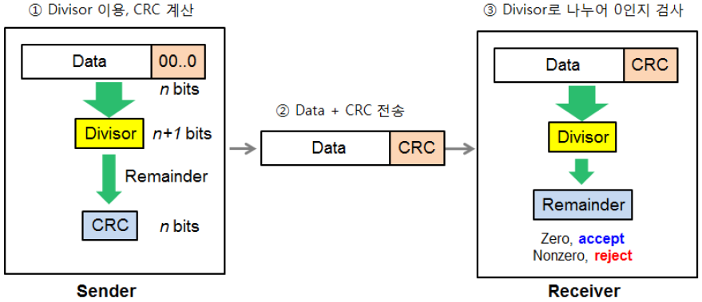
연산자

Slide 34
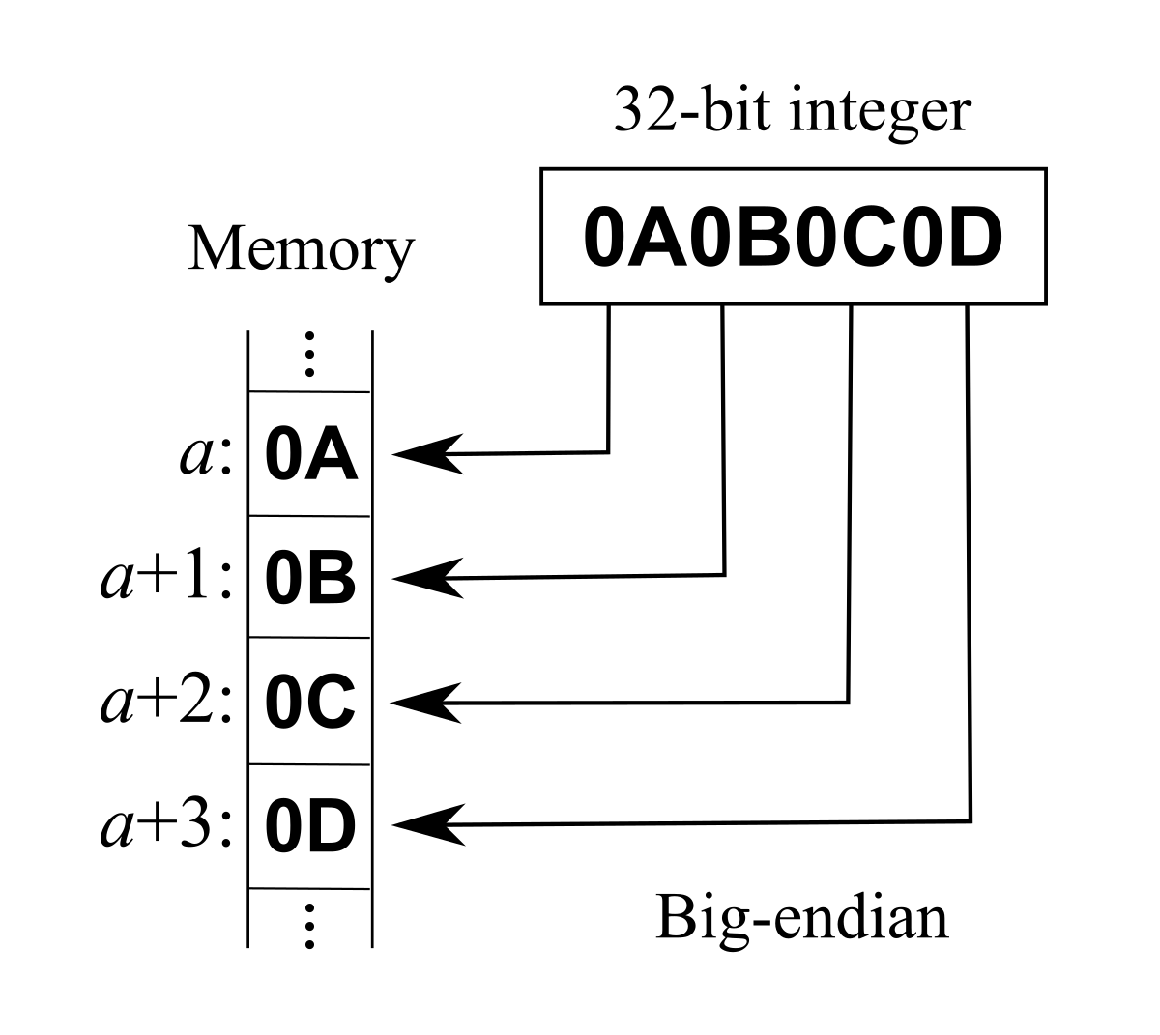
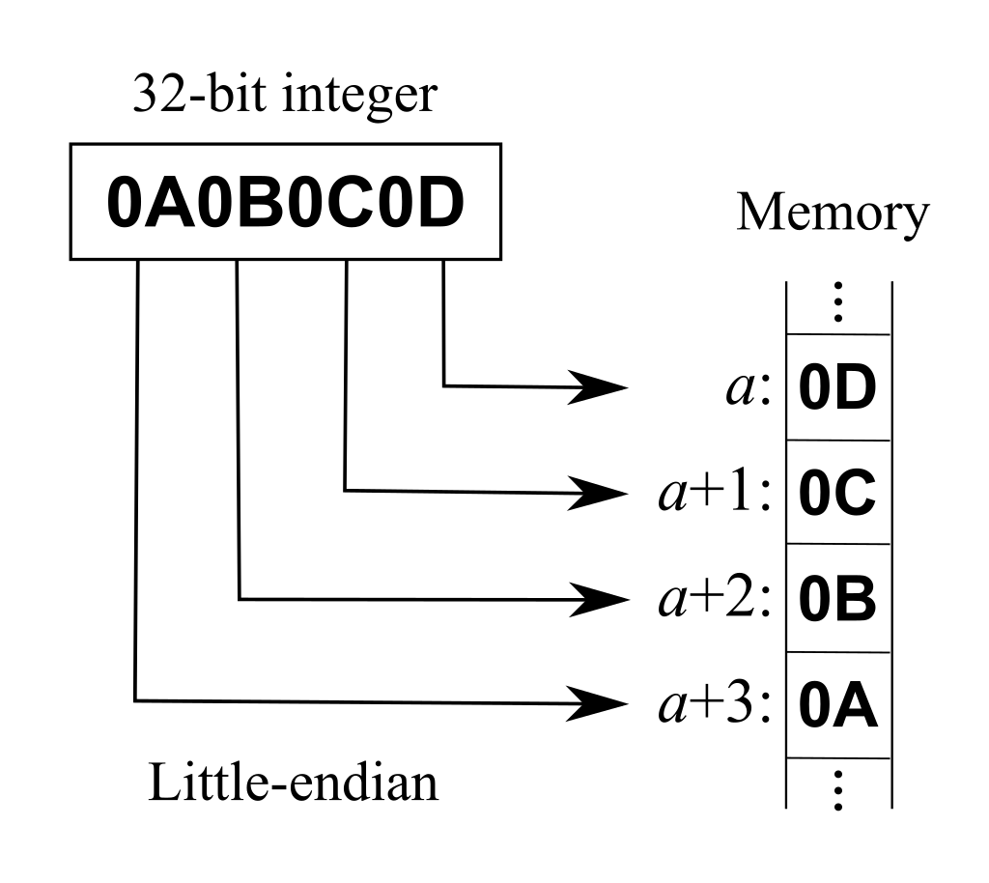
연산자
인텔
모토로라
Notes:
Intel 방식과, 모토로라 방식의 장단점은 무엇일까?
만약 크기가 더 커진다면? 모토로라는 뒤에 한칸 붙히면 되는데
Intel 방식은 모두 하나 씩 미뤄야한다.
왜냐고? Point 는 시작주소를 잡거든…
우리는 낮은 주소부터 읽죠? 그런데 사람은 큰 수부터 읽죠?

Slide 35
연산자
for (int j = 0; j < 8; j++){
uint16_t crc = 0xFFFF; // 초기값은 0xFFFF
for (int i = 0; i < 8; i++) {
crc = (crc >> 8) ^ crc16_table[(crc ^ canData[j][i]) & 0xFF];
}
printf("crc = %d\n",crc);
}
CRC 를 인텔 방식에 맞추어 [1],[2] 번째 Byte 에 입력하시오

Slide 36
관계 연산자
연산자 의미 (좌 항이 우 항보다) | 연산자
같다 | ==
같지 않다 | !=
작다 | <
작거나 같다 | <=
크다 | >
크거나 작다 | >=
그리고 | &&
또는 | ||
아니다 | !
Notes:
여기서 중요한것도 있음.
반드시 관계 연산자도 연산자 연산 순서를 명확하게 표기해 주어야 함
여러분은 코드를 작성할 때 하나하나 명확한 의도하에 동작하도록 구성했다는 것을 기록해 주어야 합니다.

Slide 37
조건문
#define _CRT_SECURE_NO_WARNINGS
#include <stdio.h>
#include <stdlib.h>
int main() {
int num1;
scanf("%d", &num1); // 값을 입력받음
switch (num1) // num1의 값에 따라 분기
{
case 1: // 1일 때
printf("1입니다.\n");
break;
case 2: // 2일 때
printf("2입니다.\n");
break;
default: // 해당 Case 가 없을 때
printf("default\n");
break;
}
system("pause");
return 0;
}
Notes:
Swich case 의 특징 -> 일반적으로 If 보다 빠르다,
하지만 항상 빠르나? 컴파일러가 알아서 최적화 해준다. Switch Case 가 아래 Case 뒷 값이 커지면 알아서 If 로 변경해준다.
또한 State Diagram 을 작성할 때 Switch Case 를 주로 사용합니다.

Slide 38
조건문
입력 받은 값이 5보다 크고 8보다 작으면
“5와 8사이“
5보다 작거나 같으면
“5보다 작거나 작은 수“
8보다 크거나 같으면
“8보다 크거나 같은 수”
출력하는 조건문 을 switch – case 문으로
작성하시오!
int main()
{
unsigned int c;
system("chcp 65001");
scanf("%d", &c);
switch (c)
{
}
system("pause");
return 0;
}
Notes:
case 0:
case 1:
case 2:
case 3:
case 4:
case 5:
printf("5보다 작거나 같은 수\n");
break;
case 6:
case 7:
printf("5과 8 사이\n");
break;
case 8:
default:
printf("8보다 크거나 같은 수\n");
break;

Slide 39
조건문
#include <stdio.h>
#include <stdlib.h>
int main() {
float num1 = 0.1f;
char c1 = 'a';
if (num1 == 0.1f) // 실수 비교
printf("0.1입니다.\n");
if (c1 == 'a') // 문자 비교
printf("a입니다.\n");
if (c1 == 97) // 문자를 ASCII 코드로 비교
printf("a입니다.\n");
if (num1*num1 == 0.01f)
printf("0.01입니다.\n");
else
printf("0.01이 아닙니다.\n");
printf("%f\n",num1*num1);
system("pause");
return 0;
}
Notes:
조건문에서 float 의 연산값 은 정확하지 않을 수 있다.
왜냐고? 값을 확인해보자

Slide 40
조건문
#include <stdio.h>
int main() {
int x = 5;
int y = 10;
if (x < 0 && y++ == 15){
printf("이 코드는 실행되지 않습니다.\n");
}
printf("y = %d\n", y);
return 0;
}
Notes:
어디서 쓸까? 비교하는 두 값이 연산속도가 빠른걸 앞에 놓으면?
앞뒤를 바꿔볼까?
느린걸 뒤에 놓으면? 어떠한 장점이 생길까?

Slide 41
반복문
#include <stdio.h>
#include <stdlib.h>
int main() {
for (int i = 0; i < 100; i++) {
printf("Hello, world!\n");
}
system("pause");
return 0;
}
For (초기식;조건문;변화식)
For (int I = 0; ; i++)
For (int I = 0; 1 ; i++)
For (int I = 0; -1 ; i++)
For (int I = 0; 0 ; i++)
If() -> 컴파일 에러
If(0) -> 거짓
If(1) -> 참
If(-1) -> 참
Q. 결과값은?
#include <stdio.h>
#include <stdlib.h>
int main() {
// i는 1씩 증가, j는 2씩 증가
for (int i = 0, j = 0; i < 10; i++, j += 2)
printf("i: %d, j: %d\n", i, j);
system("pause");
return 0;
}
Q. 결과값은?
Notes:
If() <- 컴파일 에러
For (int I = 0; 0 ; i++), If(0) <- false
이외 참

Slide 42
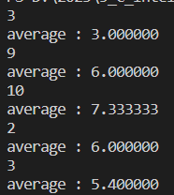
반복
수를 다섯개 입력을 받는다.
입력을 받은 후 평균을 출력한다.
평균
#define _CRT_SECURE_NO_WARNINGS
#include <stdio.h>
#include <stdlib.h>
int main() {
float input, average = 0;
system("pause");
return 0;
}
Notes:
처음 한 개 받았을때에는 나머지 네개는 0 취급하나요?
아닙니다 하나를 입력받으면 하나의 평균을, 두개를 입력받으면 두개의 평균을

Slide 43
반복
#include <stdio.h>
#include <stdlib.h>
int buffer1[10] = { 0, };
int index1 = 0;
int buffer2[10] = { 0, };
int index2 = 0;
int totalSum = 0;
int getAverage1(int input) {
int sum = 0;
buffer1[index1] = input;
index1++;
for (int i = 0; i < 10; i++)
sum = sum + buffer1[i];
return sum / 10;
}
int getAverage2(int input) {
}
void main() {
for (int i = 0; i < 20; i++)
printf("%d\n", getAverage1(10));
for (int i = 0; i < 20; i++)
printf("%d\n", getAverage2(10));
system("pause");
}
1
2
3
4
5
6
7
8
9
10
10
10
10
10
10
10
10
10
10
10
totalSum = totalSum - buffer2[index2];
buffer2[index2] = input; totalSum = totalSum + buffer2[index2];
index2++;
if (index2 >= 10) index2 = 0;
return totalSum / 10;
if (index1 >= 10) index1 = 0;
Notes:
totalSum = totalSum - buffer2[index2];
buffer2[index2] = input;
totalSum = totalSum + buffer2[index2];
index2++;
if (index2 >= 10)
index2 = 0;
return totalSum / 10;
if (index1 >= 10)
index1 = 0;

Slide 44
반복
*
**
***
****
*****
를 출력하시오!
Notes:
요구사항을 물어보고 판단을 해야겠죠?
가장 좋은 방법은 아 저게 추가되고나 줄어들 가능성이 있나요 ? 같은거

Slide 45
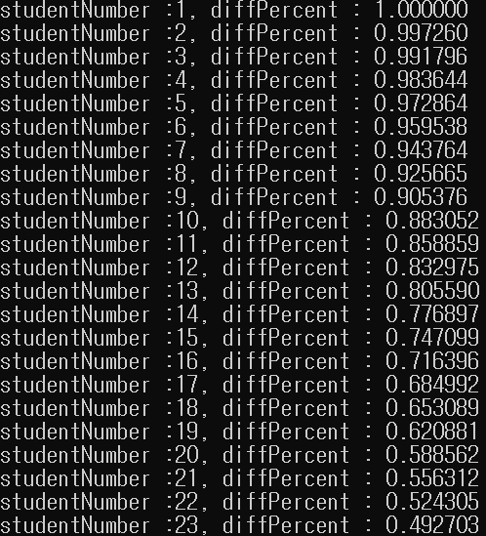
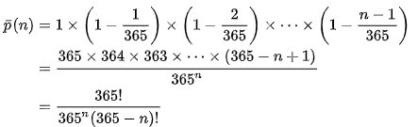

반복
Q. 윤순이와 일순이가 내기를 했다.
내기 : 수강생 중 생일이 같은 사람이 있는가?
윤순 : 생일이 같은 사람이 있다.
일순 : 생일이 같은 사람이 없다.
수강생이 몇 명이 있어야 윤순이가 이길 확률이
더 높은가
1명일때 부터 확률을 출력해보자
생일이 모두 다를 확률
생일이 같은 사람이 있을 확률

Slide 46
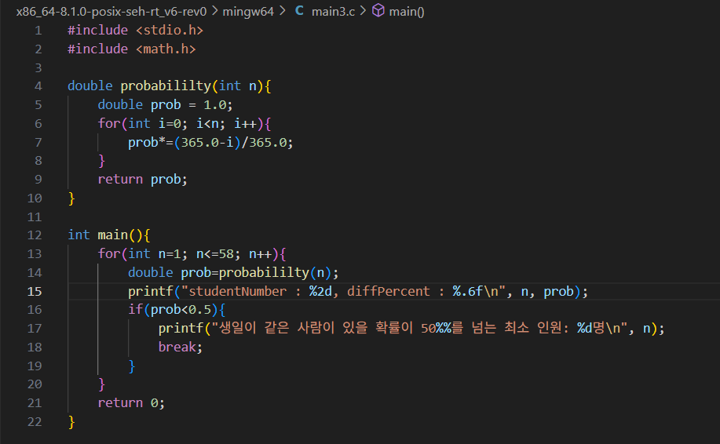
반복

Slide 47
주석
- 한줄 주석 : //
- 범위 주석 : /* */
- 주석을 많이 적는게 좋은가?
Notes:
주석에 대하여 주석을 많이 적는것이 좋은가요?
개발자가 재일 싫어하는게 뭘까? 문서작업
우리팀은 Doxygen 으로 관리를 했지만 그것도 잘 안된다
시간이 지나고 나면 주석과 코드에 차이가 생긴다.
가장좋은 코드는 읽기 좋은 코드, 비슷한 컨셉을 가진 코드

Slide 48
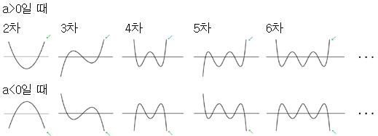




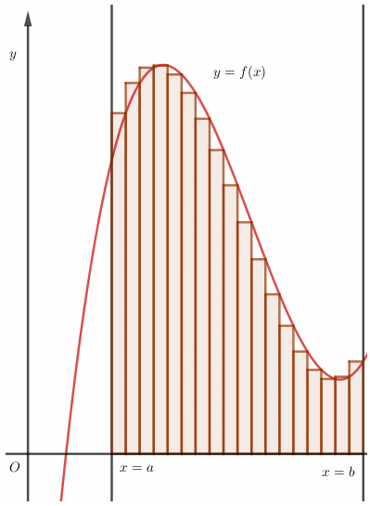

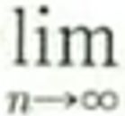
반복
f(x) = x^Demension
A^B = pow(A,B)
D
D
#include <stdio.h>
#include <stdlib.h>
#include <math.h>
double integral(double A, double B, double D, double N) {
}
int main() {
printf("%lf\n", integral(0, 2, 2, 1000));
printf("%lf\n", integral(0, 2, 3, 1000));
system("pause");
return 0;
}

Slide 49
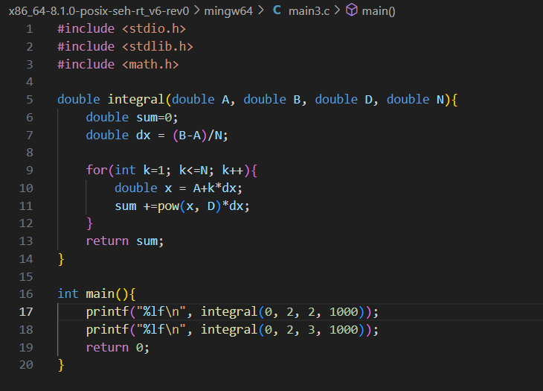
반복

Slide 50
배열
#include <stdio.h>
#include <stdlib.h>
int main()
{
// 배열을 생성하고 값 할당
int numArr[10] = { 11, 22, 33, 44, 55, 66, 77, 88, 99, 110 };
printf("%d\n", numArr[0]); // 11: 배열의 첫 번째(인덱스 0) 요소 출력
printf("%d\n", numArr[5]); // 66: 배열의 여섯 번째(인덱스 5) 요소 출력
printf("%d\n", numArr[9]); // 110: 배열의 열 번째(인덱스 9) 요소 출력
printf("%d\n", sizeof(numArr));
printf("%d\n", sizeof(numArr) / sizeof(int));
system("pause");
return 0;
}
// 배열의 요소를 모두 0으로 초기화
int numArr[10] = { 0, };
// 이건?
int numArr[10] = { 1,2,3 };
Notes:
배열의 초기화 방법
1,2,3,0,0,0,0,0,0,0 – 이렇게 초기화 됩니다.

Slide 51
배열
#include <stdio.h>
#include <stdlib.h>
int main()
{
// 크기가 10인 int형 배열
int numArr[10] = { 11, 22, 33, 44, 55, 66, 77, 88, 99, 110 };
// 배열의 요소 개수만큼 반복
for (int i = 0; i < sizeof(numArr) / sizeof(int); i++) {
// 배열의 인덱스에 반복문의 변수 i를 지정
printf("%d\n", numArr[i]);
}
system("pause");
return 0;
}
Notes:
Size of 를 왜 썼을까?

Slide 52
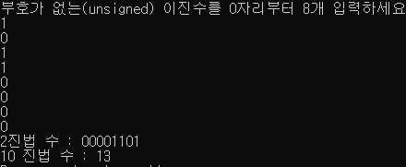
배열
#define _CRT_SECURE_NO_WARNINGS
#include <stdio.h>
#include <stdlib.h>
unsigned int binaryToDecimal(unsigned int numOfDigit, unsigned int no) {
for (int i = 0; i < numOfDigit; i++) {
no = no * 2;
}
return no;
}
int main() {
unsigned int num = 0;
unsigned int arr[8] = { 0, };
unsigned int index = 0;
unsigned int decimal = 0;
system("chcp 65001");
printf("부호가 없는(unsigned) 이진수를 0자리부터 8개 입력하세요 \n");
while (index < 8) {
scanf("%d", &num);
arr[index] = num;
index++;
}
for (int i = 0; i < 8; i++) {
decimal += binaryToDecimal(i, arr[i]);
}
printf("2진법 수 : ");
printf("\n");
printf("10 진법 수 : %d\n", decimal);
system("pause");
return 0;
}
// 2진수 출력 (MSB부터)
for (int i = 7; i >= 0; i--) {
printf("%d", arr[i]);
}

Slide 53
배열
#include <stdio.h>
#include <stdlib.h>
int main()
{
// 세로 크기 3, 가로 크기 4인 int형 2차원 배열 선언
// int numArr[3][4] = { 11, 22, 33, 44, 55, 66, 77, 88, 99, 110, 121, 132 };
int numArr[3][4] = {
{ 11, 22, 33, 44 },
{ 55, 66, 77, 88 },
{ 99, 110, 121, 132 }
};
printf("%d\n", numArr[0][0]);
printf("%d\n", numArr[1][2]);
printf("%d\n", numArr[2][0]);
printf("%d\n", numArr[2][3]);
system("pause");
return 0;
}
Q. 결과값은?
Notes:
2차월 배열의 읽는 방법은?

Slide 54
배열
#include <stdio.h>
#include <stdlib.h>
int main() {
int numArr[3][4];
numArr[0][0] = 11;
numArr[0][1] = 22;
numArr[0][2] = 33;
numArr[0][3] = 44;
numArr[1][0] = 55;
numArr[1][1] = 66;
numArr[1][2] = 77;
numArr[1][3] = 88;
numArr[2][0] = 99;
numArr[2][1] = 110;
numArr[2][2] = 121;
numArr[2][3] = 132;
Q. 결과값은?
printf("%d\n", numArr[0][0]);
printf("%d\n", numArr[1][2]);
printf("%d\n", numArr[2][0]);
printf("%d\n", numArr[2][3]);
printf("%d\n", numArr[-1][-1]);
printf("%d\n", numArr[0][4]);
printf("%d\n", numArr[4][0]);
printf("%d\n", numArr[5][5]);
system("pause");
return 0;
}
Notes:
다음중 index out of range 가 아닌것은?
printf("%d\n", numArr[0][4]); = 55 임
메모리에서 공간을 보면 다음과 같다.

Slide 55
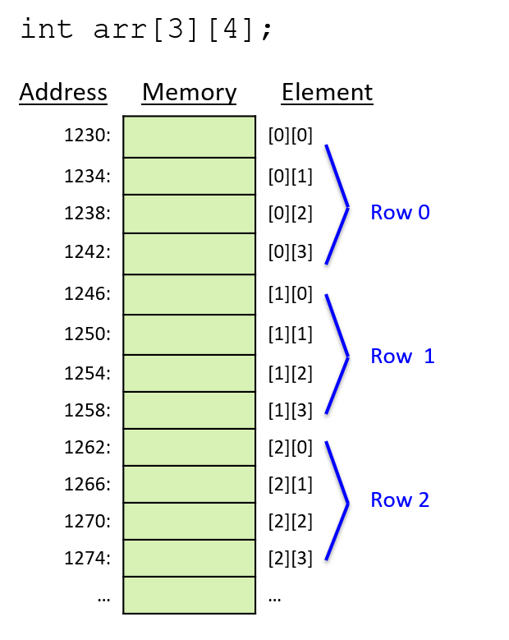
배열
int numArr[3][4];
Notes:
메모리에는 어떤 모양일까?

Slide 56
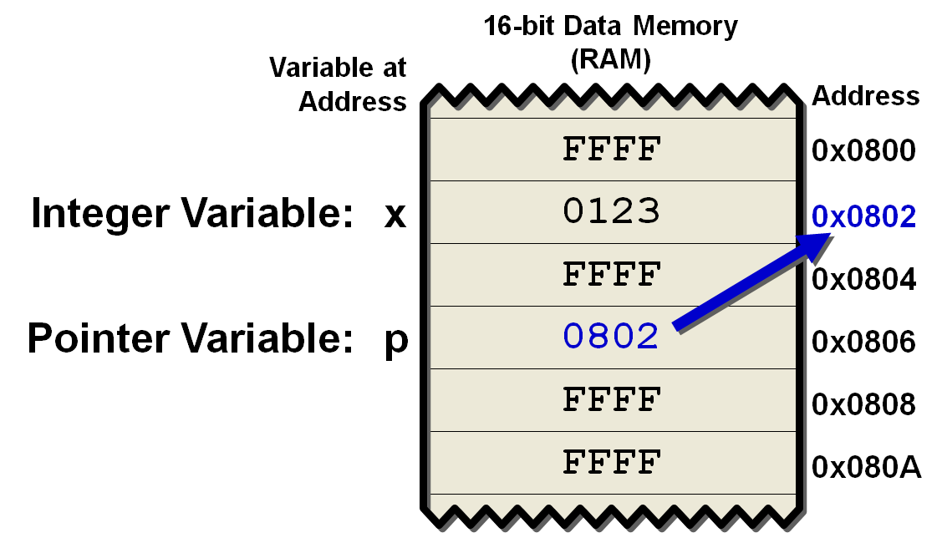
포인터

Slide 57
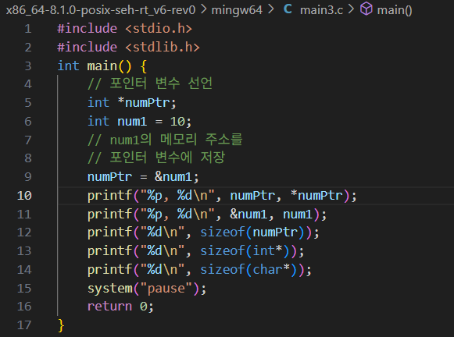
포인터
포인터의 크기는 컴파일러에 띠라 다르다.
자료형 *포인터이름;
포인터 = &변수;
#include <stdio.h>
#include <stdlib.h>
int main() {
// 포인터 변수 선언
int *numPtr;
int num1 = 10;
// num1의 메모리 주소를
// 포인터 변수에 저장
numPtr = &num1;
printf("%p, %d\n", numPtr, *numPtr);
printf("%p, %d\n", &num1, num1);
printf("%d\n", sizeof(numPtr));
printf("%d\n", sizeof(int*));
printf("%d\n", sizeof(char*));
system("pause");
return 0;
}
Q. 결과값은?
Notes:
Pointer 의 크기는 System 마다 다르다.

Slide 58
포인터
#include <stdio.h>
#include <stdlib.h>
int main()
{
long long *numPtr1; // long long형 포인터 선언
float *numPtr2; // float형 포인터 선언
char *cPtr1; // char형 포인터 선언
long long num1 = 10;
float num2 = 3.5f;
char c1 = 'a';
numPtr1 = &num1;
numPtr2 = &num2;
cPtr1 = &c1;
printf("%lld\n", *numPtr1);
printf("%f\n", *numPtr2);
printf("%c\n", *cPtr1);
system("pause");
return 0;
}
Q. 결과값은?
Notes:
Point 의 크기는 항상 동일 그런데 왜 pointer 별 주소가 있는건가? 어차피 다 같은건데?

Slide 59
포인터
#include <stdio.h>
#include <stdlib.h>
int main()
{
int numArr[3][4] = {
{ 11, 22, 33, 44 },
{ 55, 66, 77, 88 },
{ 99, 110, 121, 132 }
};
int(*numPtr)[4] = numArr;
printf("%p\n", *numPtr);
printf("%p\n", *numArr);
printf("%d\n", numPtr[2][1]);
printf("%d\n", sizeof(numArr));
printf("%d\n", sizeof(numPtr));
system("pause");
return 0;
}
Q. 결과값은?
Notes:
Pointer 읽는법 저건 어떠한 의미인가요?
만약 괄호를 빼면 어떻게 될까?

Slide 60
포인터
#include <stdio.h>
#include <stdlib.h>
int main()
{
int numArr[3][4] = {
{ 11, 22, 33, 44 },
{ 55, 66, 77, 88 },
{ 99, 110, 121, 132 }
};
int(*numPtr)[4] = numArr;
int *numPtr2 = &numArr[0][0];
printf("%d\n", *(numPtr+1)[0]);
printf("%d\n", *(numPtr2+1));
system("pause");
return 0;
}
Q. 결과값은?
Notes:
포인터의 연산은 어떤 의미일까?
몇칸씩 뛰는지는 어떻게 알까? – 컴파일러 가 변역해준다 우리는 고급어를 보고 있기 대문에 모른다, 컴파일 된 언어를 보면 다 나와잇따.

Slide 61
포인터
#include <stdio.h>
int main() {
int array[5] = {10, 20, 30, 40, 50}; // 5개의 정수를 가지는 배열 선언
int *ptr1 = &array[0]; // 0 번째 변수에 대한 포인터 할당
int *ptr2 = &array[4]; // 4 번째 변수에 대한 포인터 할당
int difference = ptr2 - ptr1; // 두 포인터의 뺄셈
printf("0 번째 변수의 값: %p\n”, *ptr1);
printf(“4 번째 변수의 값: %p\n", *ptr2);
printf("0 번째 변수와 4 번째 변수의 차이: %d\n", difference);
return 0;
}
Notes:
0 번째 변수의 값: 0061FF00
4 번째 변수의 값: 0061FF10
0 번째 변수와 4 번째 변수의 차이: 4
포인터의 뺄샘은 주소의 byte 크기를 나타내지 않는다. 그 변수크기를 생각해서 나타낸다.

Slide 62
포인터
#include <stdio.h>
#include <stdlib.h>
int main()
{
// 배열을 생성하고 값 할당
int numArr[10] = { 11, 22, 33, 44, 55, 66, 77, 88, 99, 110 };
printf("%d\n", 0[numArr]);
printf("%d\n", 2[numArr]);
printf("%d\n", 4[numArr]);
system("pause");
return 0;
}
Notes:
[] 의 의미는?
*(numArr + 2)

Slide 63
포인터
#include <stdio.h>
#include <stdlib.h>
int main()
{
int numArr[3][4] = {
{ 11, 22, 33, 44 },
{ 55, 66, 77, 88 },
{ 99, 110, 121, 132 }
};
//printf("%d\n", numArr[0][0]);
//printf("%d\n", numArr[1][2]);
//printf("%d\n", numArr[2][0]);
//printf("%d\n", numArr[2][3]);
printf("%d\n", 0[(0[numArr])]);
system("pause");
return 0;
}
[1][2], [2][0] [2][3] 를 위와같은 표현으로 표기하라
Notes:
[] 의 의미는?
printf("%d\n", 0[(0[numArr])]);
printf("%d\n", 2[(1[numArr])]);
printf("%d\n", 0[(2[numArr])]);
printf("%d\n", 3[(2[numArr])]);

Slide 64
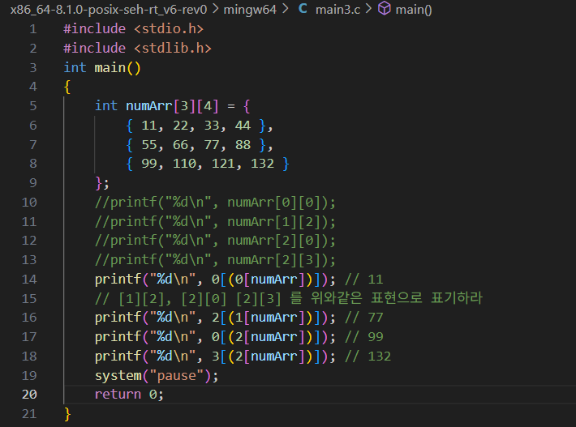
포인터

Slide 65
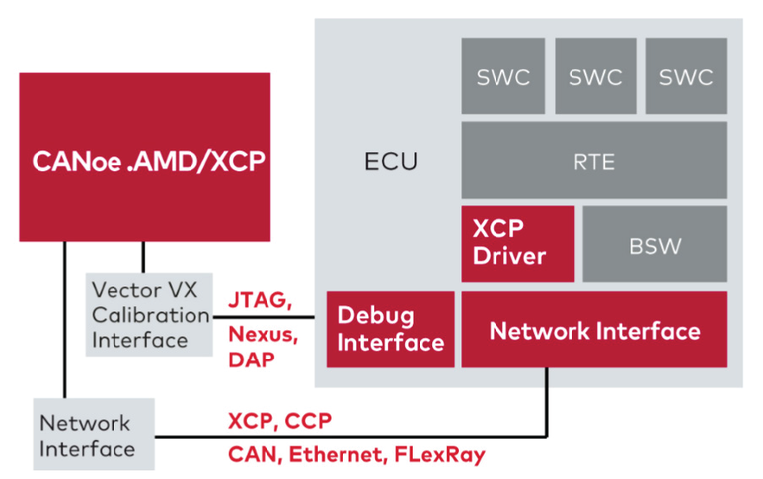
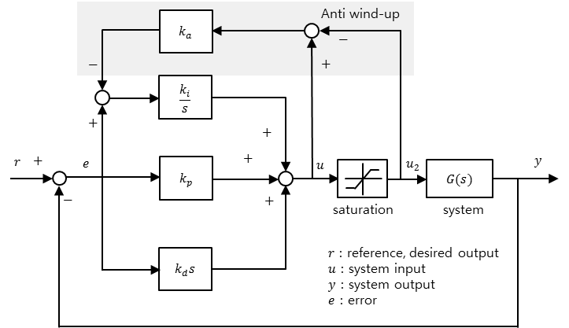
포인터

Slide 66

포인터
#define _CRT_SECURE_NO_WARNINGS
#include <stdio.h>
#include <stdlib.h>
#include <stdint.h>
void do_ccp(uint32_t address,
uint32_t command, uint32_t value)
*((int32_t*)address) = value;
}
int main() {
uint8_t u8 = 0;
uint16_t u16 = 0;
uint32_t u32 = 0;
int8_t s8 = 0;
int16_t s16 = 0;
int32_t s32 = 0;
printf("u8:%d, u16:%d, u32:%d, s8:%d, s16:%d, s32:%d\n",
&u8, &u16, &u32, &s8, &s16, &s32);
uint32_t address, command, value;
return 0;
}
Command 가 1이면 unit_8t Pointer 로 형변환 하여 값을 입력
2 = u16, 3 = u32….
if (command == 1)
*((uint8_t*)address) = value;
Commend 가 1이면 unit_8t Pointer 로 형변환 하여 값을 입력
2 = u16, 3 = u32….
주소(Space)Command(Space)Data 로 입력한다.
Command 가 0 이 될 때까지 반복하여 값을 수정한다.
Notes:
0 을 입력받을 때 까지 반복하는 코드를 작성하여라

Slide 67
포인터
#include <stdio.h>
#include <stdlib.h>
int main()
{
int numArr[3][4] = {
{ 11, 22, 33, 44 },
{ 55, 66, 77, 88 },
{ 99, 110, 121, 132 }
};
int(*numPtr)[4] = numArr;
int *numPtr2 = &numArr[0][0];
printf("%d\n", *(numPtr+1)[1]);
printf("%d\n", (*(numPtr+1))[1]);
printf("%d\n", *(numPtr2+1));
system("pause");
return 0;
}
Q. 결과값은?
Notes:
*보다 []가 우선순위가 높음
따라서 정상적으로 진행하려면 (*(numPtr+1))[1] 로 해야함

Slide 69
Memset
int arr[10] = {0,};
→ 결과는?
Int arr[10] = {3,};
→ 결과는?
#include <stdio.h>
#include <string.h>
int main() {
char arr[10];
// 배열을 3으로 초기화
memset(arr, 3, sizeof(arr));
// 초기화된 배열의 내용 출력
for (int i = 0; i < 10; i++) {
printf("%d ", arr[i]);
}
printf("\n");
return 0;
}

Slide 70
Memset
#include <stdio.h>
#include <string.h>
int main() {
int rows = 4; // 행 수
int cols = 3; // 열 수
char arr[rows][cols]; // 2차원 배열 선언
// 배열을 3으로 초기화
for (int i = 0; i < rows; i++) {
for (int j = 0; j < cols; j++) {
arr[i][j] = 3;
}
}
// 초기화된 배열의 내용 출력
for (int i = 0; i < rows; i++) {
for (int j = 0; j < cols; j++) {
printf("%d ", arr[i][j]);
}
printf("\n");
}
return 0;
}
Memset 을 사용하도록 수정
Notes:
Uint16_t arr 의 경우에는 어떻게 될 까?
Size of 를 사용하는게 안전한 이유는?

Slide 71
Memcpy
#include <stdio.h>
#include <string.h>
int main() {
int source[10] = {1,2,3,4,5,6,7,8,9,10}; // 원본
int destination[10]; // 대상
// memcpy를 사용하여 데이터 복사
memcpy(destination, source, sizeof(source));
for (int i = 0; i < 10; i++) {
printf("%d ", destination[i]);
}
printf("\n");
return 0;
}

Slide 72
Memcpy
#include <stdio.h>
#include <string.h>
int main() {
int rows = 3; // 행 수
int cols = 4; // 열 수
// 원본
int source[3][4] = {
{1, 2, 3, 4},
{5, 6, 7, 8},
{9, 10, 11, 12}
};
// 대상
int destination[3][4];
// 데이터 복사
for (int i = 0; i < rows; i++) {
for (int j = 0; j < cols; j++) {
destination[i][j] = source[i][j];
}
}
// 복사된 데이터 출력
printf("복사된 데이터:\n");
for (int i = 0; i < rows; i++) {
for (int j = 0; j < cols; j++) {
printf("%d ", destination[i][j]);
}
printf("\n");
}
return 0;
}
Memcpy 을 사용하도록 수정

Slide 73
Memcpy
for (int j = 0; j < 8; j++){
uint16_t crc = 0xFFFF; // 초기값은 0xFFFF
for (int i = 0; i < 8; i++) {
crc = (crc >> 8) ^ crc16_table[(crc ^ canData[j][i]) & 0xFF];
}
printf("crc = %d\n",crc);
}
CRC 를 인텔 방식에 맞추어 [1],[2] 번째 Byte 에 입력하시오 => memcpy 를 사용해서

Slide 74
Memcmp
#include <stdio.h>
#include <string.h>
int main() {
int arr1[] = {1, 2, 3, 4, 5};
int arr2[] = {1, 2, 3, 4, 6};
int arr3[] = {1, 2, 3, 4, 5};
// 배열 arr1과 arr2 비교
int cmp_result1 = memcmp(arr1, arr2, sizeof(arr1));
if (cmp_result1 == 0) {
printf("arr1과 arr2는 같습니다.\n");
} else {
printf("arr1과 arr2는 다릅니다.\n");
}
// 배열 arr1과 arr3 비교
int cmp_result2 = memcmp(arr1, arr3, sizeof(arr1));
if (cmp_result2 == 0) {
printf("arr1과 arr3는 같습니다.\n");
} else {
printf("arr1과 arr3는 다릅니다.\n");
}
return 0;
}
int arr1[] = {1, 2, 3, 4};
로 바꾼다면 어떻게 될까?
Notes:
printf("arr1과 arr2는 다릅니다.\n");
printf("arr1과 arr3는 같습니다.\n");

Slide 75
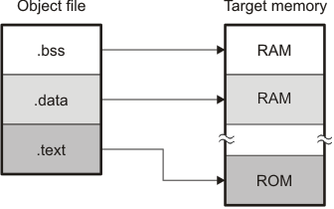
각 메모리 에 들어가는 변수들에 대하여
1. Const 변수는 어디에 있을까?
2. 초기화 된 전역변수는 어디에?
3. 초기화 된 전역변수 값은 어디서 불러오는걸까?
4. 초기화 안된 전역 변수는 어디에?
5. 0으로 초기화 하는것과, 초기화 하지 않는 전역변수는 어떠한 차이가 있을까?
Notes:
1. Const 변수는 어디에 있을까? -> Text
-> .rodata (Rom)
2. 초기화 된 전역변수는 어디에? -> .data, 초기화 된 값의 초기값은 어디에 있을까?
3. 초기화 안된 전역 변수는 어디에? -> .bss
4. 0으로 초기화 하는것과, 초기화 하지 않는 전역변수는 어떠한 차이가 있을까? -> .zbss
5. Text 는 뭘까?
6. 임베디드에서는 코드는 어디서 동작할까?

Slide 76
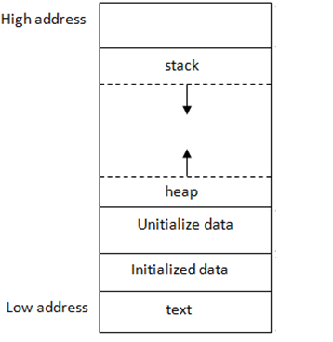
함수
Notes:
Stack 에는 함수 호출정보 / 복귀 위치 / 지역변수 , 마지막으로 매계 변수
지역 변수: 함수 내에서 선언된 지역 변수는 스택에 저장됩니다. 이러한 변수들은 함수가 호출될 때 스택 프레임에 할당되며, 함수가 반환될 때 메모리에서 제거됩니다.
함수의 매개변수: 함수가 호출될 때 전달된 매개변수(인수)는 스택에 저장됩니다. 이러한 매개변수는 호출된 함수의 스택 프레임에 저장되어 함수 내부에서 사용됩니다.
함수 호출 관련 정보: 스택에는 함수 호출의 관련 정보, 예를 들면 호출된 함수의 반환 주소, 호출한 함수의 스택 프레임 포인터, 함수 호출 시 사용되는 레지스터 값 등도 저장됩니다.

Slide 77
함수
#include <stdio.h>
void modifyValue(int value) {
int tempvalue = 10;
value = tempvalue; // 전달된 value 값을 변경
}
int main() {
int num = 5;
printf("변경 전: %d\n", num);
modifyValue(num); // 함수에 값을 전달
printf("변경 후: %d\n", num);
return 0;
}
다음 함수에서 Stack 에 할당되는 메모리는?
Pointer 를 사용하여 num 값을 변경하도록 Code 수정
Notes:
Tempvalue, 메계변수 value

Slide 78
함수
#include <stdio.h>
#include <stdlib.h>
int func1(int *var)
{
int temp;
temp = *var;
*var = *var + 1;
return temp;
}
int main()
{
int iPtr;
iPtr = 1;
printf("%d\n", iPtr);
printf("%d\n", func1(&iPtr));
printf("%d\n", iPtr);
system("pause");
return 0;
}
Q. 결과값은?
Notes:
이게 무슨 함수일까? ++a 함수로 바꿔보자

Slide 79
반복
#include <stdio.h>
#include <stdlib.h>
int buffer1[10] = { 0, };
int index1 = 0;
int buffer2[10] = { 0, };
int index2 = 0;
int totalSum = 0;
int getAverage1(int input) {
int sum = 0;
buffer1[index1] = input;
index1++;
for (int i = 0; i < 10; i++)
sum = sum + buffer1[i];
return sum / 10;
}
int getAverage2(int input) {
}
void main() {
for (int i = 0; i < 20; i++)
printf("%d\n", getAverage1(10));
for (int i = 0; i < 20; i++)
printf("%d\n", getAverage2(10));
system("pause");
}
1
2
3
4
5
6
7
8
9
10
10
10
10
10
10
10
10
10
10
10
Without "for" statements
if (index1 >= 10)
index1 = 0;
Notes:
totalSum = totalSum - buffer2[index2];
buffer2[index2] = input;
totalSum = totalSum + buffer2[index2];
index2++;
if (index2 >= 10)
index2 = 0;
return totalSum / 10;
if (index1 >= 10)
index1 = 0;

Slide 80
함수
int main() {
// 구조체 변수를 생성하고 초기화
Data myData = {1, 2, 3, 4, 5, 6, 7, 8, 9, 10, 11, 12, 13, 14, 15};
// 함수를 호출하여 결과 출력
int result_1 = calculate_1(myData);
int result_2 = calculate_2(myData.var1,myData.var2,myData.var3,myData.var4\
,myData.var5,myData.var6,myData.var7,myData.var8,myData.var9\
,myData.var10,myData.var11,myData.var12,myData.var13\
,myData.var14,myData.var15);
printf("결과_1: %d\n", result_1);
printf("결과_2: %d\n", result_2);
return 0;
}
#include <stdio.h>
// 구조체 정의
typedef struct {
int var1,var2,var3,var4,var5,var6,var7,var8\
,var9,var10,var11,var12,var13,var14,var15;
}Data;
// 구조체를 매개변수로 받는 함수 정의
int calculate_1(Data data) {
int sum = data.var1 + data.var2 + data.var3 + data.var4 + data.var5 +
data.var6 + data.var7 + data.var8 + data.var9 + data.var10 +
data.var11 + data.var12 + data.var13 + data.var14 + data.var15;
return sum;
}
int calculate_2(int var1, int var2, int var3, int var4, int var5,
int var6, int var7, int var8, int var9, int var10,
int var11, int var12, int var13, int var14, int var15) {
int sum = var1 + var2 + var3 + var4 + var5 + var6 + var7 + var8 + var9 + var10 +
var11 + var12 + var13 + var14 + var15;
return sum;
}
Calculate_1 / Calculate_2 의 차이는?

Slide 81
함수
int main() {
// 구조체 변수를 생성하고 초기화
Data myData = {1, 2, 3, 4, 5, 6, 7, 8, 9, 10, 11, 12, 13, 14, 15};
// 함수를 호출하여 결과 출력
int result_1 = calculate_1(&myData);
int result_2 = calculate_2(myData.var1,myData.var2,myData.var3,myData.var4\
,myData.var5,myData.var6,myData.var7,myData.var8,myData.var9\
,myData.var10,myData.var11,myData.var12,myData.var13\
,myData.var14,myData.var15);
printf("결과_1: %d\n", result_1);
printf("결과_2: %d\n", result_2);
return 0;
}
#include <stdio.h>
// 구조체 정의
typedef struct {
int var1,var2,var3,var4,var5,var6,var7,var8\
,var9,var10,var11,var12,var13,var14,var15;
}Data;
// 구조체를 매개변수로 받는 함수 정의
int calculate_1(Data* data) {
int sum = data->var1 + data->var2 + data->var3 + data->var4 + data->var5 +
data->var6 + data->var7 + data->var8 + data->var9 + data->var10 +
data->var11 + data->var12 + data->var13 + data->var14 + data->var15;
return sum;
}
int calculate_2(int var1, int var2, int var3, int var4, int var5,
int var6, int var7, int var8, int var9, int var10,
int var11, int var12, int var13, int var14, int var15) {
int sum = var1 + var2 + var3 + var4 + var5 + var6 + var7 + var8 + var9 + var10 +
var11 + var12 + var13 + var14 + var15;
return sum;
}
이전 page 의 calculate_1 과의 차이는?
좋은점은 무엇인가?
Notes:
변수에 대한 수정이 발생할 경우 문제가 생긴다.
나는 data 변수를 수정하고 싶지 않았는데 함수에서 실수로 수정한다던가, pointer 를 실수로 바꾼다던가
이 경우 문제를 예방하기 위해 const 를 사용한다.
Const 의 위치에 따라 다른 의미를 가진다.

Slide 82
함수
const int num = 10;
const int* ptr = &num;
int* const ptr = &num;
const int* const ptr = &num;
Notes:
무엇을 Const 하는가?
const int num = 10 => num의 값 변경 불가능
const int* ptr = &num; => num 의 값 변경 불가능
int const* ptr = &num; => pointer 의 값 변경 불가능
const int* const ptr = &num; => pointer 도 , num 도 값 변경 불가능

Slide 83
함수
#include <stdio.h>
void modifyValue(int *value) {
int tempvalue = 10;
// const temp = 10;
// temp = 20;
*value = tempvalue; // 포인터를 통해 값을 변경
}
int main() {
const int num = 5;
printf("변경 전: %d\n", num);
modifyValue(&num); // 함수에 포인터를 전달
printf("변경 후: %d\n", num);
return 0;
}
Notes:
Const 가 막아주는건 같은 함수 내 에서만 막아준다.
Int 를 const int 로 형변환 불가하다
Const int 를 int 로 형 불가능하다.
하지만 포인터로 값을 전달하면 변경이 가능하다.
만약 Target 에서 이런일이 일어난다면 어떻게 될까? 참고로 const 는 pflash 에서 write 된다.
-> 알아서 Chip 이 불가능한 동작이라고 생각하여 미동작 함.

Slide 84
함수
int main() {
// 구조체 변수를 생성하고 초기화
Data myData = {1, 2, 3, 4, 5, 6, 7, 8, 9, 10, 11, 12, 13, 14, 15};
// 함수를 호출하여 결과 출력
int result_1 = calculate_1(&myData);
int result_2 = calculate_2(myData.var1,myData.var2,myData.var3,myData.var4\
,myData.var5,myData.var6,myData.var7,myData.var8,myData.var9\
,myData.var10,myData.var11,myData.var12,myData.var13\
,myData.var14,myData.var15);
printf("결과_1: %d\n", result_1);
printf("결과_2: %d\n", result_2);
return 0;
}
#include <stdio.h>
// 구조체 정의
typedef struct {
int var1,var2,var3,var4,var5,var6,var7,var8\
,var9,var10,var11,var12,var13,var14,var15;
}Data;
// 구조체를 매개변수로 받는 함수 정의
int calculate_1(Data* data) {
int sum = data->var1 + data->var2 + data->var3 + data->var4 + data->var5 +
data->var6 + data->var7 + data->var8 + data->var9 + data->var10 +
data->var11 + data->var12 + data->var13 + data->var14 + data->var15;
return sum;
}
int calculate_2(int var1, int var2, int var3, int var4, int var5,
int var6, int var7, int var8, int var9, int var10,
int var11, int var12, int var13, int var14, int var15) {
int sum = var1 + var2 + var3 + var4 + var5 + var6 + var7 + var8 + var9 + var10 +
var11 + var12 + var13 + var14 + var15;
return sum;
}
Data 변경 방지를 위해 어떻게 적는 것이
좋은가?
Notes:
변수에 대한 수정이 발생할 경우 문제가 생긴다.
나는 data 변수를 수정하고 싶지 않았는데 함수에서 실수로 수정한다던가, pointer 를 실수로 바꾼다던가
이 경우 문제를 예방하기 위해 const 를 사용한다.
Const 의 위치에 따라 다른 의미를 가진다.

Slide 85
함수
- Stack Size 를 어떻게 측정하지?
- Stack Overflow 를 어떻게 감지할까? (70% 이상)

Slide 86
함수
#include <stdio.h>
#include <stdlib.h>
#include <time.h>
#define MAX_LOTTO_NUMBER 45
void generateLottoNumber(int lottoNum[7]) {
srand((unsigned)time(NULL));
for (int i = 0; i < 7; i++) {
lottoNum[i] = (rand() %
MAX_LOTTO_NUMBER) + 1;
}}
int main(void) {
int lottoNum[7], inputNum[6];
int equalCount = 0;
generateLottoNumber(lottoNum);
printf("lotto number : %d %d %d %d %d %d\n", lottoNum[0], lottoNum[1],
lottoNum[2], lottoNum[3], lottoNum[4], lottoNum[5]);
printf("bonus number : %d\n", lottoNum[6]);
printf("\nplease input 6 number : ");
scanf("%d %d %d %d %d %d", &inputNum[0], &inputNum[1], &inputNum[2],
&inputNum[3], &inputNum[4], &inputNum[5]);
printResult(lottoNum, inputNum);
system("pause");
return 0;
}
동일한 수가 없으면 “lottoNum”에 추가
있다면 다시 한번 반복
void printResult(int lottoNum[7], int inputNum[6]) {
위 | 당첨 내용 | 당첨 확률
1 | 6개 번호 모두 일치 | 1/8,145,060
2 | 5개 번호 일치 + 나머지 1개가 보너스 번호 일치 | 1/1,357,510
3 | 5개 번호 일치 | 1/35,724
4 | 4개 번호 일치 | 1/733
5 | 3개 번호 일치 | 1/45

Slide 87
함수 포인터
int Num1;
int Num2;
int Num3;
int Num4;
int Num5;
int Num6;
......
→
int num[10];
uint8_t checkfunc1failsafe(int num1);
uint8_t checkfunc2failsafe(int num2);
uint8_t checkfunc3failsafe(int num3);
uint8_t checkfunc4failsafe(int num4);
uint8_t checkfunc5failsafe(int num5);
uint8_t checkfunc6failsafe(int num6);
......
→
int checkfuncfailsafe[](); ????

Slide 88
함수 포인터
typedef int* IntPtr;
typedef void (*FP_void_void)(void);
-> ??
typedef uint8_t (*FP_uint8_t_void)(void);
typedef uint8_t (*FP_uint8_t_uint8_t)(uint8_t);
void (*FP_void_void)(void);
int8_t (*FP_uint8_t_void)(void);
uint8_t (*FP_uint8_t_uint8_t)(uint8_t);
Notes:
어떻게 읽는거지?
void (*)(void) = FP_void_void
변수 선언과 동일해 보이나, 앞에 type def 가 붙으면 변수 선언이 아니라 type 선언이다.

Slide 89
함수 포인터
#include <stdio.h>
#include <stdint.h>
uint8_t addOne(uint8_t value) {
return value + 1;
}
int main() {
typedef uint8_t (*FP_uint8_t_uint8_t)(uint8_t);
FP_uint8_t_uint8_t myFunctionPointer = addOne;
uint8_t result = myFunctionPointer(5);
printf("Result: %u\n", result);
return 0;
}

Slide 90
함수 포인터
사칙연산 실습
1. Subtract / multiply / divide 함수를 선언하라.
2. 두개의 정수와, 연산자를 입력 받는다.
3. 함수 포인터를 사용하여 연산을 수행한다.
4. 그 결과를 출력하라.

Slide 91
함수 포인터
#include <stdio.h>
int add(int a, int b) {
return a + b;
}
//subtract 함수 선언
//multiply 함수 선언
//divide 함수 선언
int main() {
int num1, num2;
char operator;
printf("두 정수를 입력하세요: ");
scanf("%d %d", &num1, &num2);
printf("연산자를 선택하세요 (+, -, *, /): ");
scanf(" %c", &operator);
switch (operator) {
}
int result = operation(num1, num2);
printf("결과: %d\n", result);
return 0;
}
함수 포인터 선언
Operator 별로 operation 을 대입한다.
Subtract/multiply/divide 함수를 선언하라

Slide 92
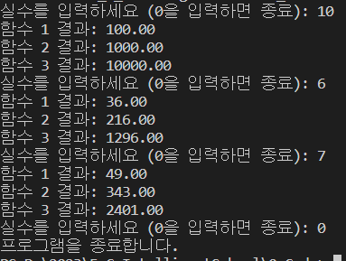
함수 포인터
#include <stdio.h>
// 제곱 함수
double square(double x) {
return x * x;
}
// 세제곱 함수
double cube(double x) {
return x * x * x;
}
// 네제곱 함수
double fourthPower(double x) {
return x * x * x * x;
}
int main() {
double (*functionPointers[])(double) = {square, cube, fourthPower};
printf("프로그램을 종료합니다.\n");
return 0;
}
Array 를 활용하라,
Size of 를 활용하라,
반복문을 활용하라,

Slide 93
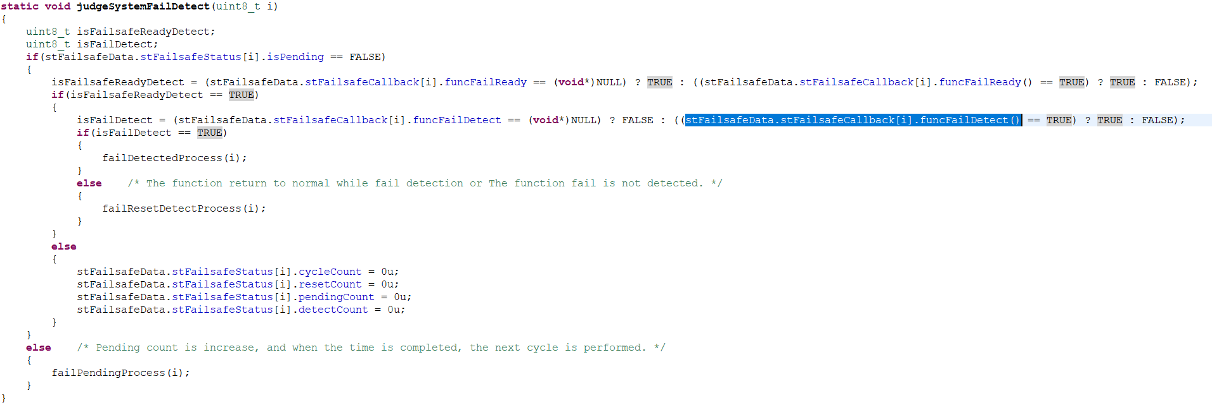
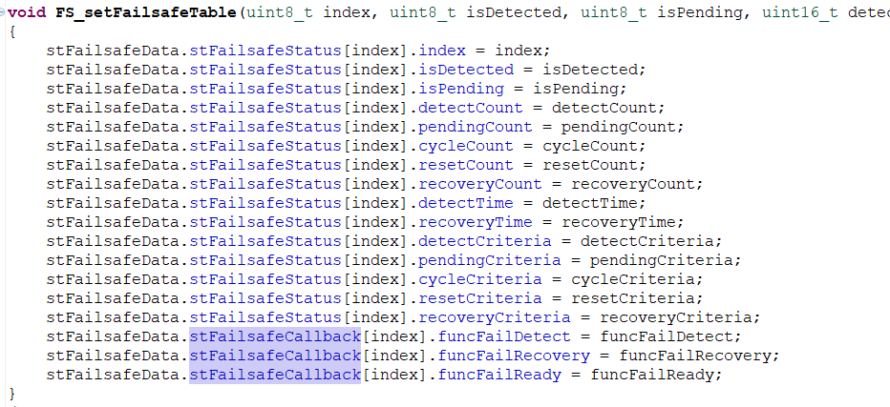
함수 포인터

Slide 94
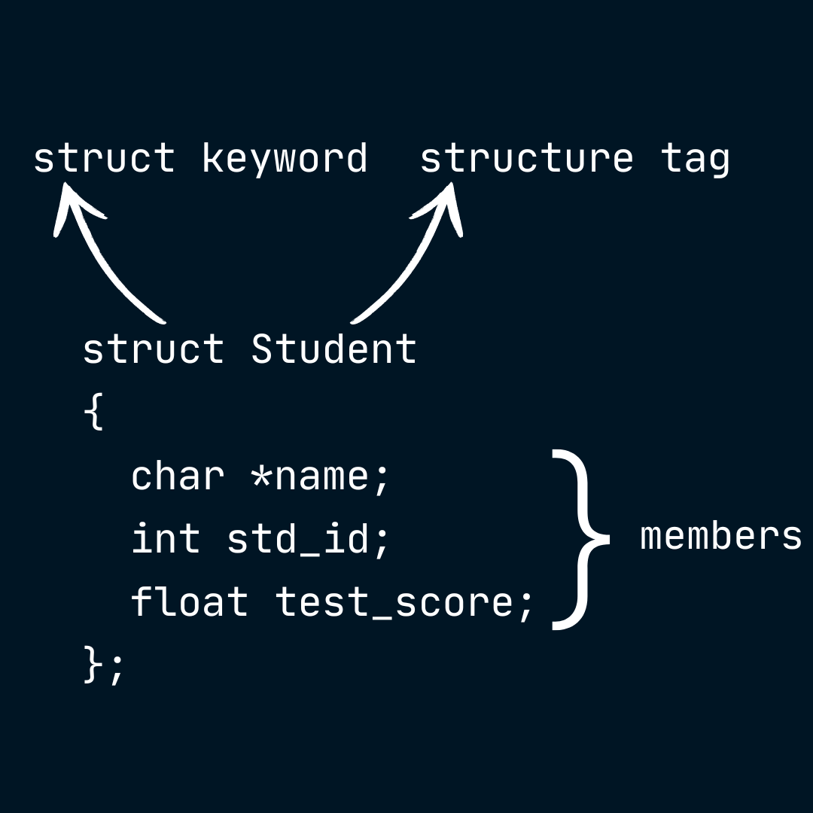
구조체
장점
- 데이터 구조화
- 모듈화
- 재사용성
… 등
Notes:
재사용성 - Autosar Code 의 대부분은 재정의 되어 있음.
또한 가장 큰 장점은 저렇게 데이터를 모으면서 Refactoring / 설계 하는데 도움이 됨.

Slide 95
구조체
typedef struct {
char name[50];
int age;
double gpa;
} Student;
Student people[30];
Notes:
If else 문으로 상기 switch case 를 바꾸어보자/
둘은 무슨 차이가 있을까?

Slide 96
구조체
#include <stdio.h>
typedef struct {
char c_1; // 1 바이트
char c_2; // 1 바이트
char c_3; // 1 바이트
char c_4; // 1 바이트
int i_1; // 4 바이트
} Dest;
int main() {
char source[8] = {0x01, 0x02, 0x03, 0x04, 0x04, 0x03, 0x02, 0x01};
Dest destination;
memcpy(&destination, &source,sizeof(destination));
printf("c_1 = %02x\n",destination.c_1);
printf("c_2 = %02x\n",destination.c_2);
printf("c_3 = %02x\n",destination.c_3);
printf("c_4 = %02x\n",destination.c_4);
printf("i_1 = %08x\n",destination.i_1);
return 0;
}
Notes:
c_1 = 01
c_2 = 02
c_3 = 03
c_4 = 04
i_1 = 01020304
4321인가요? 1234인가요?

Slide 97
구조체
#include <stdio.h>
typedef struct {
char c_1; // 1 바이트
int i_1; // 4 바이트
int i_2; // 4 바이트
} Dest;
int main() {
char source[12] = {0x01, 0x04, 0x03, 0x02, 0x01, 0x05, 0x06, 0x07, 0x08, 0x09, 0x10, 0x11};
Dest destination;
memcpy(&destination, &source,sizeof(destination));
printf("c_1 = %02x\n",destination.c_1);
printf("i_1 = %08x\n",destination.i_1);
printf("i_2 = %08x\n",destination.i_2);
return 0;
}
Notes:
이 경우 자료를 앞에서부터 채우지 않기에, memcopy 를 쓸때 문제가 발생할 수 있다.
c_1: 1
바이트패딩(padding): 3 바이트 (4바이트 정렬을 맞추기 위해)
i_1: 4 바이트
i_2: 4 바이트

Slide 98
구조체
#include <stdio.h>
typedef struct {
char c_1; // 1 바이트
int i_1; // 4 바이트
int i_2; // 4 바이트
} Dest;
int main() {
Dest destination;
printf("sizeof(destination) = %u\n", sizeof(destination));
return 0;
}
Notes:
값이 12가 나온다 왜?
Pragma pack(1) 을 쓰면?
성능이 저하될수 있다 왜? 4byte 단위(word) 로 접근하기 때문에.
일부 4byte 단위의 변수를 접근 시 두번 접근+a 가 생기는 불편함이 발생함.

Slide 99
구조체
#include <stdio.h>
typedef struct {
char c_1; // 1 바이트
int i_1; // 4 바이트
int i_2; // 4 바이트
} Dest;
int main() {
Dest destination;
printf("sizeof(destination) = %u\n", sizeof(destination));
return 0;
}
Notes:
값이 12가 나온다 왜?
Pragma pack(1) 을 쓰면?
성능이 저하될수 있다 왜? 4byte 단위(word) 로 접근하기 때문에.
일부 4byte 단위의 변수를 접근 시 두번 접근+a 가 생기는 불편함이 발생함.

Slide 100
구조체
#include <stdio.h>
typedef struct {
char c_1; // 1 바이트
char pedding_1; // 1 바이트
char pedding_2; // 1 바이트
char pedding_3; // 1 바이트
int i_1; // 4 바이트
int i_2; // 4 바이트
} Dest;
Notes:
개선 방법 -> 단 메모리가 중요하지 않은 경우에

Slide 101
구조체
#include <stdio.h>
typedef struct {
char c; // 1 바이트
int i; // 4 바이트
double d; // 8 바이트
} Dest;
int main() {
Dest destination;
printf("sizeof(destination) = %u\n", sizeof(destination));
return 0;
}
결과값은?
Notes:
16 double 기준 8*2

Slide 102
구조체
#include <stdio.h>
typedef struct {
char c; // 1 바이트
double d; // 8 바이트
int i; // 4 바이트
} Dest;
int main() {
Dest destination;
printf("sizeof(destination) = %u\n", sizeof(destination));
return 0;
}
결과값은?
Notes:
24 (double 기준으로 8*3)

Slide 103
구조체
#include <stdio.h>
#include <stdint.h>
#include <string.h>
typedef struct {
uint8_t field1 : 4;
uint8_t field2 : 4;
uint8_t field3 : 4;
uint8_t field4 : 4;
} BitFieldData;
int main() {
uint8_t dataArray[2] = { 0x2A, 0x5B }; // Binary: 00101010 01011011
BitFieldData data1;
// 복사할 데이터를 배열에서 추출
memcpy(&data1, dataArray, sizeof(BitFieldData));
printf("Data 1:\n");
printf("Field 1: %x\n", data1.field1);
printf("Field 2: %x\n", data1.field2);
printf("Field 3: %x\n", data1.field3);
printf("Field 4: %x\n", data1.field4);
return 0;
}
Notes:
Bit field 구조체! 4bit 단위로 나눠서 memcpy 로 편하게 사용!

Slide 104
구조체
#include <stdio.h>
#include <stdint.h>
int main() {
BitFieldData data;
uint8_t target;
memcpy(&target,&data,sizeof(target));
for (int i = 7; i >= 0; i--) {
printf("%d", (target & (1 << i)) ? 1 : 0);
}
return 0;
}
Bit field 구조체를 선언해보자
구조체의 각 비트별 맞는 값을 넣자
10000100
Notes:
그렇다면 레지스터도?
아까처럼 10000100을 세팅해보자

Slide 106
구조체
#include <stdio.h>
#include <stdint.h>
// 비트 필드를 사용하여 구조체 정의
int main() {
uint8_t canDataArray[8] = { 0x64, 0xC8, 0x00, 0x00, 0x01, 0x32, 0x4E, 0x28 };
myData mydata;
// 데이터를 비트 필드로 복사
printf("Current Data:\n");
printf("Current 1: %x\n", mydata.currentData1);
printf("Current 2: %x\n", mydata.currentData2);
printf("Current 3: %x\n", mydata.currentData3);
printf("Current 4: %x\n", mydata.currentData4);
printf("\nGsensor Data:\n");
printf("Gsensor 1: %x\n", mydata.gsensor1);
printf("Gsensor 2: %x\n", mydata.gsensor2);
printf("Gsensor 3: %u\n", mydata.gsensor3);
printf("Gsensor 4: %u\n", mydata.gsensor4);
return 0;
}
Bit field 구조체 선언
기댓값
Current Data:
Current 1: 164
Current 2: 32
Current 3: 0
Current 4: 4
Gsensor Data:
Gsensor 1: 32
Gsensor 2: 38
Gsensor 3: 4
Gsensor 4: a
값을 복사
Notes:
그렇다면 캔도!
-> 값이 이상하다 왜?
bit field 구조체의 맴버들의 어드레스 위치는 컴파일러가 최적화를 위해 알아서 옮긴다. 따라서 위험하다.
-> 위치를 고정해주는 pragma 명령어가 있을 수 있다.

Slide 107
공용체
#include <stdio.h>
// Union 정의
union Data {
char c;
int d;
float f;
};
int main() {
union Data data;
data.d = 1661;
printf("int value: %d\n", data.d);
printf("Char value from int: %d\n", data.c);
data.c = 3;
printf("int value: %d\n", data.d);
printf("Char value from int: %d\n", data.c);
data.f = 2.71828f;
printf("Float value: %f\n", data.f);
printf("Char value from float: %d\n", data.c);
return 0;
}
Notes:
int value: 1661
Char value from int: 125
int value: 1539
Char value from int: 3
Float value: 2.718280
Char value from float: 77

Slide 108
공용체
#include <stdio.h>
#include <stdint.h>
typedef union {
} BitFieldUnion;
int main() {
BitFieldUnion data;
// data.fields.BR = 4;
// data.fields.BR_RATIO = 0;
// data.fields.SWK_EN = 1;
data.value = 0xc4;
for (int i = 7; i >= 0; i--) {
printf("%d", (data.value & (1 << i)) ? 1 : 0);
}
return 0;
}
Bit field 구조체/ Union 선언

Slide 109
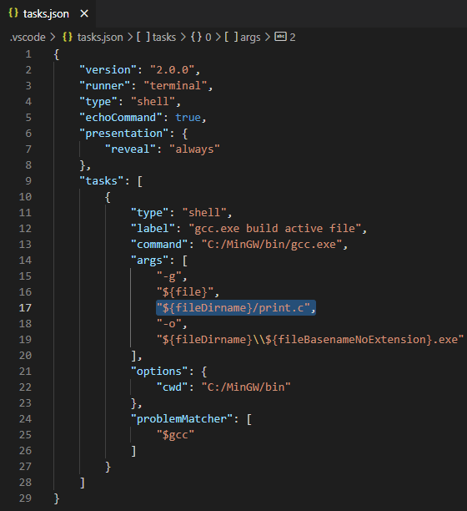
Static 변수

Slide 110
Static 변수
main.c
print.c
#include <stdio.h>
// static int count = 0;
int count = 0;
// static void print3()
void print3()
{
count++;
printf("print3 : %d\n", count);
}
int main()
{
print1();
print1();
print1();
print2();
print2();
print2();
print3();
print3();
print3();
print3();
printf("count :
%d\n", count);
system("pause");
return 0;
}
#include <stdio.h>
#include <stdlib.h>
// extern void print3();
extern int count;
void print1() {
int count = 0;
count++;
printf("print1 : %d\n", count);
}
void print2() {
static int count = 0;
count++;
printf("print2 : %d\n", count);
}
extern : 외부 참조
static
- 메모리(값) 유지
- 외부 참조 금지
Q. 결과값은?
Notes:
Static 의 의미는? 그리고 각 함수에서 보는 count 는 무슨의미일까?

Slide 111
매크로
#include <stdio.h>
#define MAX(a, b) ((a) > (b) ? (a) : (b))
#define MIN(a, b) ((a) < (b) ? (a) : (b))
int main() {
int num1 = 20;
int num2 = 30;
int max_result = MAX(num1, num2);
int min_result = MIN(num1, num2);
printf("숫자 1: %d\n", num1);
printf("숫자 2: %d\n", num2);
printf("최댓값: %d\n", max_result);
printf("최솟값: %d\n", min_result);
return 0;
}

Slide 112
매크로
#include <stdio.h>
int main() {
int num1 = 20;
int num2 = 10;
int sum_result = ADD(num1, num2);
int diff_result = SUBTRACT(num1, num2);
printf("숫자 1: %d\n", num1);
printf("숫자 2: %d\n", num2);
printf("덧셈 결과: %d\n", sum_result);
printf("뺄셈 결과: %d\n", diff_result);
return 0;
}
Macro 문을 작성하라

Slide 113
매크로
Macro 문을 작성하라
#define SET_BIT(var, pos)
#define CLEAR_BIT(var, pos)
#define TOGGLE_BIT(var, pos)
Notes:
#define SET_BIT(var, pos) ((var) |= (1 << (pos)))
#define CLEAR_BIT(var, pos) ((var) &= ~(1 << (pos)))
#define TOGGLE_BIT(var, pos) ((var) ^= (1 << (pos)))

Slide 114
매크로
#include <stdio.h>
#define FACTORIAL(n) ({ \
})
int main() {
int num = 5;
int factorial_result = FACTORIAL(num);
printf("%d! = %d\n", num, factorial_result);
return 0;
}
Factorial Macro 문을 작성하라c
Notes:
장점은 뭐고 단점은 뭘까?
명확한 단점.
함수가 아니다. 함수 만큼의 독립성이 어렵다. 실수하기 쉽다 Text 영역의 크기가 커진다.
함수의 경우 1000번 call 한다는 가정하에 함수에 비해 text 차지하는 영역이 1000배 커진다.

Slide 115
매크로
stdint.h
int print()
{
return 10;
}
#include <stdio.h>
#include "stdint.h"
int main() {
int temp = print();
uint8_t temp2;
printf("%d\n",temp);
}
Notes:
Inlclde “” <> 차이점은 무엇일까?
<>의 경우 Compiler 에서 지정된 부분부터 Header 를 찾음
“”는 빌드하는 파일 근처부터 찾음

Slide 116
조건부 컴파일
#include <stdio.h>
// 조건부 컴파일을 위한 매크로 정의
#define FEATURE_A
int main() {
// FEATURE_A 매크로가 정의되어 있는 경우에만 해당 코드 블록이 컴파일됩니다.
#ifdef FEATURE_A
printf("이 코드는 FEATURE_A가 정의되어 있을 때만 컴파일됩니다.\n");
#else
printf("이 코드는 FEATURE_A가 정의되어 있지 않을 때만 컴파일됩니다.\n");
#endif
// 다른 조건부 컴파일 예제
#ifndef FEATURE_B
printf("이 코드는 FEATURE_B가 정의되어 있지 않을 때만 컴파일됩니다.\n");
#endif
// 두 개 이상의 조건을 조합하는 경우
#if defined(FEATURE_A) && !defined(FEATURE_C)
printf("이 코드는 FEATURE_A가 정의되어 있고 FEATURE_C가 정의되어 있지 않을 때만 컴파일됩니다.\n");
#endif
return 0;
}

Slide 117
조건부 컴파일
message.h
main.c
#if defined EN
#define HELLO_MESSAGE "Hello"
#elif defined KO
#define HELLO_MESSAGE "안녕하세요"
#elif defined FR
#define HELLO_MESSAGE "Bonjour"
#endif
#include <stdio.h>
#include <stdlib.h>
#define KO // KO 매크로 정의
#include "message.h" // message.h 헤더 파일 포함
int main() {
// message.h에 정의한 HELLO_MESSAGE의 값이 출력됨
printf("%s\n", HELLO_MESSAGE);
system("pause");
return 0;
}
Q. 결과값은?

Slide 118
조건부 컴파일
#include <stdio.h>
#include <stdlib.h>
#define DEBUG_LEVEL 2 // 2를 DEBUG_LEVEL로 정의
int main() {
// DEBUG_LEVEL이 2보다 크거나 같으면 #if, #endif 사이의 코드를 컴파일
#if DEBUG_LEVEL >= 2
printf("Debug Level 2\n");
#endif
// 조건이 항상 참이므로
// #if, #endif 사이의 코드를 컴파일
#if 1
printf("1\n");
#endif
// 조건이 항상 거짓이므로
// #if, #endif 사이의
// 코드를 컴파일하지 않음
#if 0
printf("0\n");
#endif
system("pause");
return 0;
}
Q. 결과값은?

Slide 119
조건부 컴파일
feature_flags.h
// feature_flags.h 파일
#include <stdio.h>
#define FEATURE_A
// main.c 파일
#include "feature_flags.h"
#include "header_a.h"
#include "header_b.h"
int main() {
printf("%s\n", FEATURE_MESSAGE);
return 0;
}
header_a.h
// header_a.h 파일
#ifdef FEATURE_A
#define FEATURE_MESSAGE "Feature A is enabled."
#else
#define FEATURE_MESSAGE "Feature A is disabled."
#endif
header_b.h
// header_b.h 파일
#ifdef FEATURE_B
#define FEATURE_MESSAGE "Feature B is enabled."
#else
#define FEATURE_MESSAGE "Feature B is disabled."
#endif
Notes:
무엇이 출력될것 인가?

Slide 120
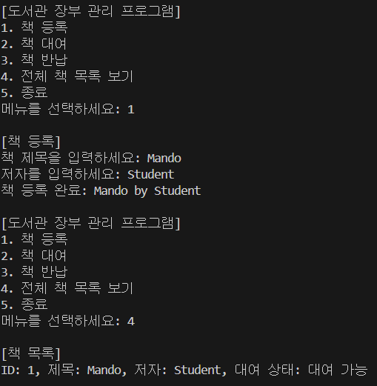
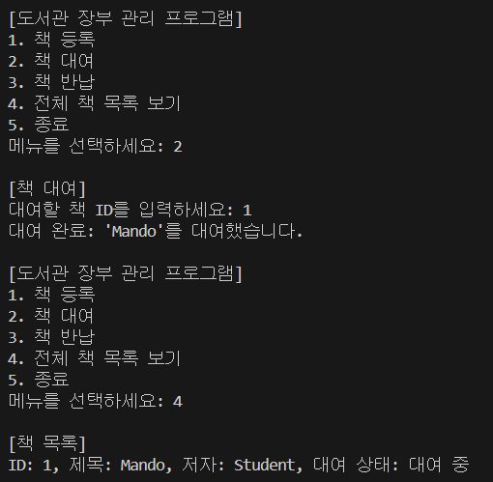
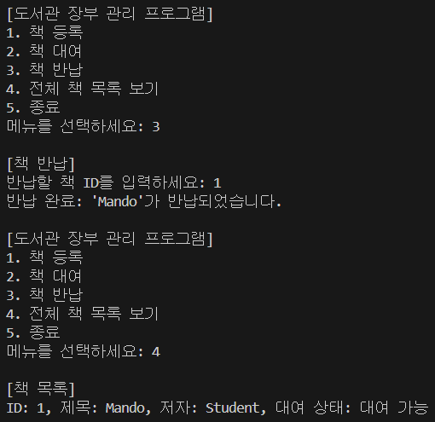
조건부 컴파일
기능 설명 및 세부 동작
책 등록
- 책 제목과 저자를 입력받아 등록
- 책 ID는 자동으로 부여되며, 등록 시 대여 가능 상태로 설정
책 대여
- 대여할 책의 ID를 입력받아 대여 상태로 변경
- 대여 중인 책을 다시 대여 불가
책 반납
- 반납할 책의 ID를 입력받아 대여 가능 상태로 변경
전체 책 목록 보기
- 등록된 모든 책 정보를 출력. 책 ID, 제목, 저자, 대여 상태를 표시
프로그램 종료
- 프로그램을 종료
Notes:
학생의 이름 길이는 char[50] 이내로 가정한다.
Math score / English score 는 모두 정수이며, 100점이 만점이다.

Slide 121
조건부 컴파일
#include <stdio.h>
#include <string.h>
#define MAX_BOOKS 100
struct Book {
int book_id;
char title[50];
char author[30];
int is_available;
};
// 책 등록
void register_book(struct Book *books, int *book_count) {
printf("\n[책 등록]\n");
struct Book new_book;
memset(&new_book, 0, sizeof(new_book));
new_book.book_id = *book_count + 1;
printf("책 제목을 입력하세요: ");
scanf(" %[^\n]", new_book.title);
printf("저자를 입력하세요: ");
scanf(" %[^\n]", new_book.author);
new_book.is_available = 1;
memcpy(&books[*book_count], &new_book, sizeof(struct Book));
(*book_count)++;
printf("책 등록 완료: %s by %s\n", new_book.title, new_book.author);
}
// 책 대여
void borrow_book(struct Book *books, int *book_count) {
//// 함수 내용 작성
}
// 책 반납
void return_book(struct Book *books, int *book_count) {
//// 함수 내용 작성
}
// 책 목록 출력
void show_books(const struct Book *books, int *book_count) {
//// 함수 내용 작성
}
int main() {
struct Book books[MAX_BOOKS];
int book_count = 0;
memset(books, 0, sizeof(books));
//// 함수 포인터 선언
int choice;
while (1) {
printf("\n[도서관 장부 관리 프로그램]\n");
printf("1. 책 등록\n2. 책 대여\n3. 책 반납\n4. 전체 책 목록 보기\n5. 종료\n");
printf("메뉴를 선택하세요: ");
scanf("%d", &choice);
if (choice == 5) break;
if (choice < 1 || choice > 4) {
printf("잘못된 입력입니다.\n");
continue;
}
//// 함수 호출
}
printf("프로그램을 종료합니다.\n");
return 0;
}
Notes:
////부분을 작성하시오
%[^\n] -> /n 을 제외한 모든 문자를 입력 가능하기 위한 함수
한글이깨진다면 utf8 -> kor 로 바꾸고 ctrl z 클릭

Slide 122
Thank You

